Slide 1
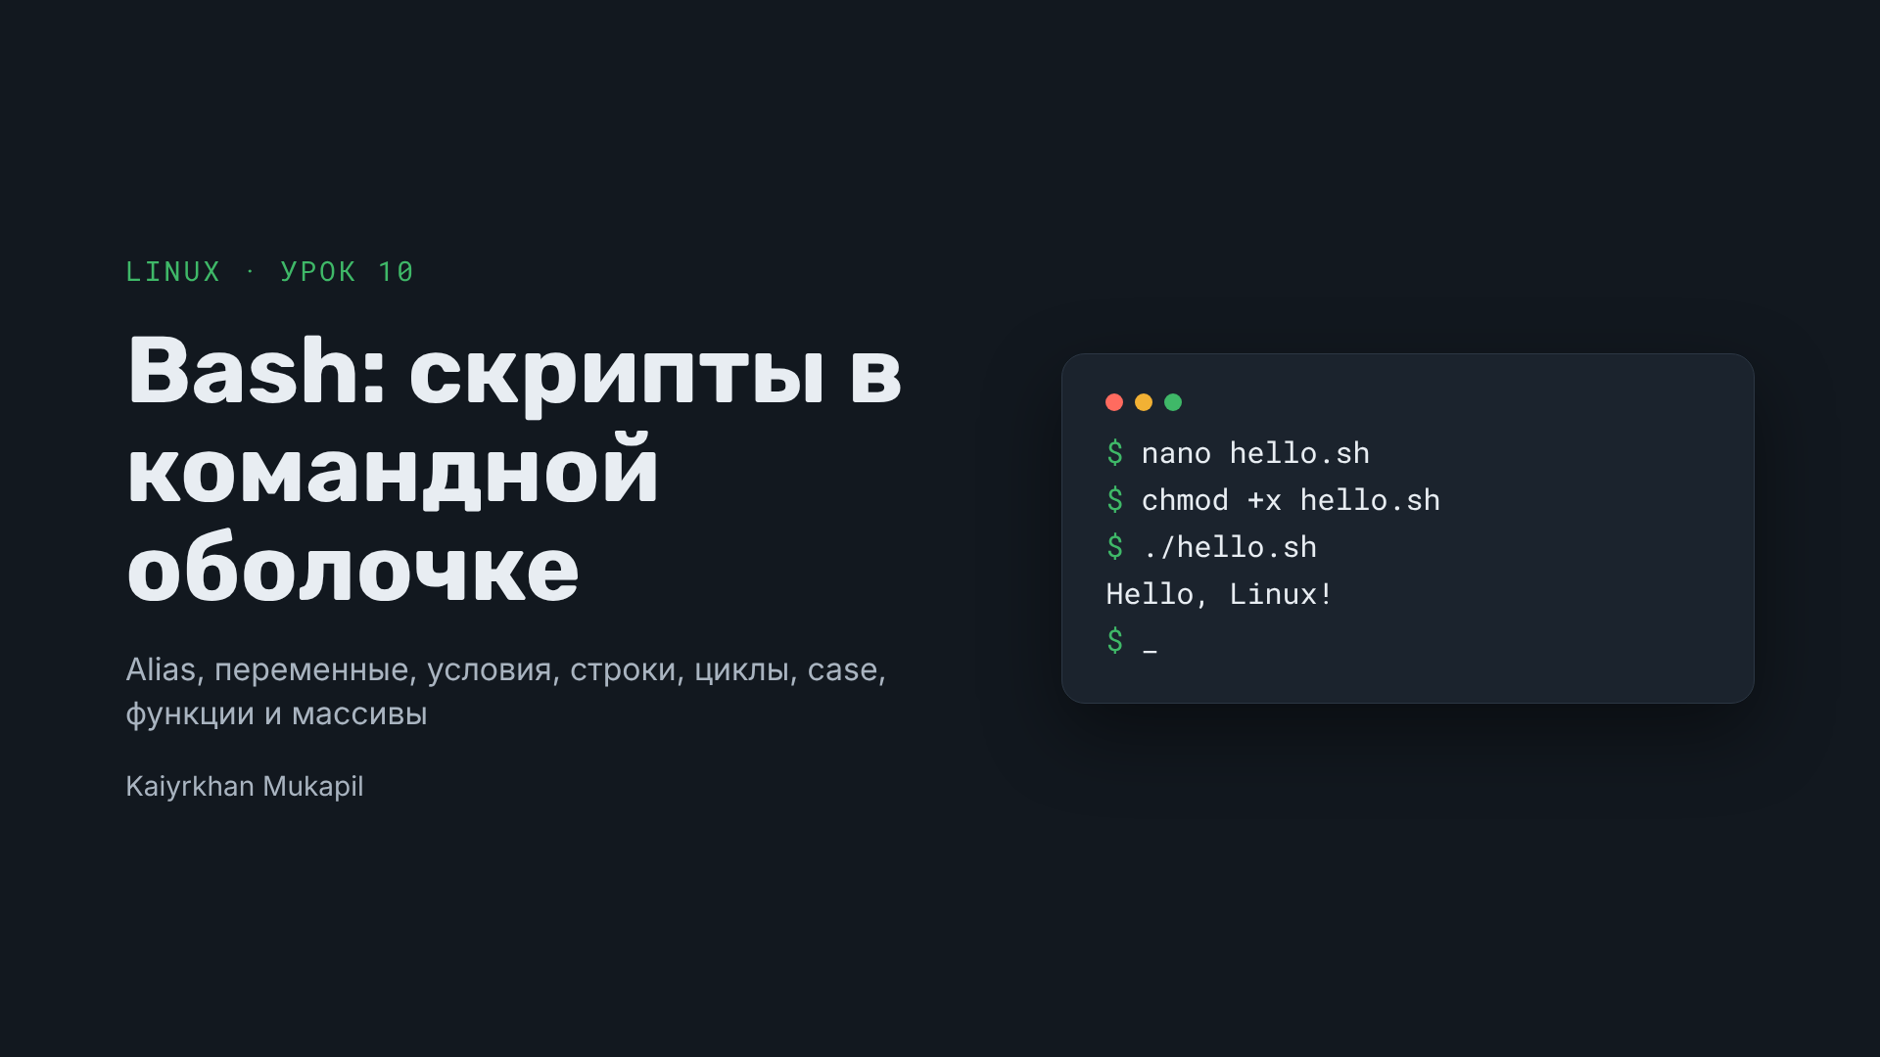
Notes:
Сегодня переходим от отдельных команд к автоматизации: учимся записывать команды в файл-скрипт и запускать его. Bash — интерпретатор команд, который есть почти в каждом дистрибутиве Linux. К концу урока студенты пишут скрипты с переменными, условиями, циклами, функциями и массивами, а затем выполняют лабораторную работу в браузере.

Slide 2
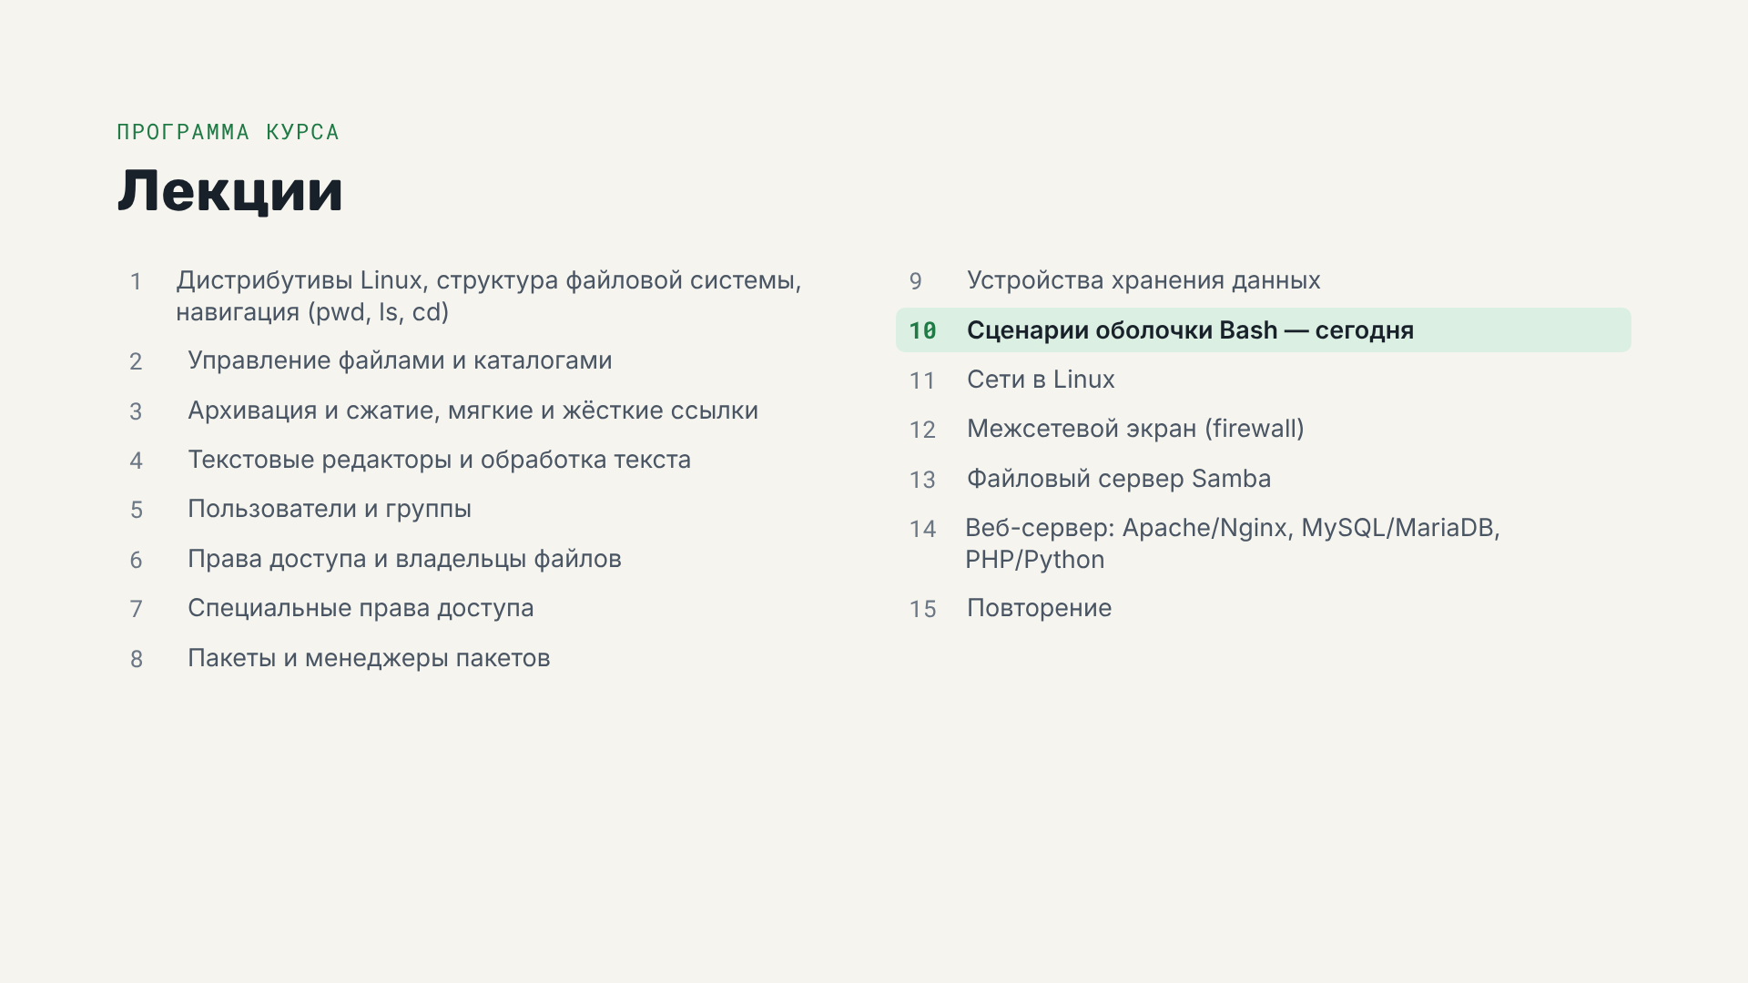
Notes:
Напоминаем, где мы в курсе. Предыдущие темы — файлы, текст, пользователи, права, пакеты, диски — всё это сегодня можно будет автоматизировать скриптами. Дальше по программе — сети, firewall, Samba и веб-сервер; там скрипты тоже пригодятся.

Slide 3
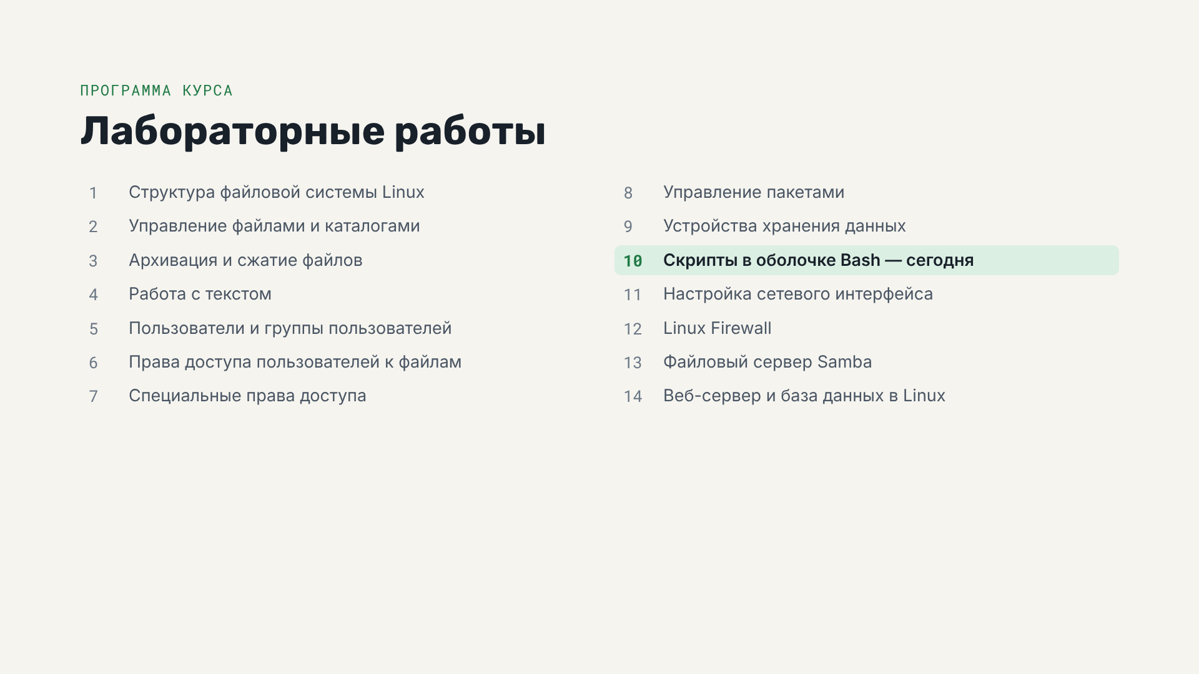
Notes:
Лабораторная работа №10 сегодня проходит в браузере: файл lab10_bash.html содержит учебный терминал Linux, редактор и автопроверку. Ничего устанавливать не нужно.

Slide 4
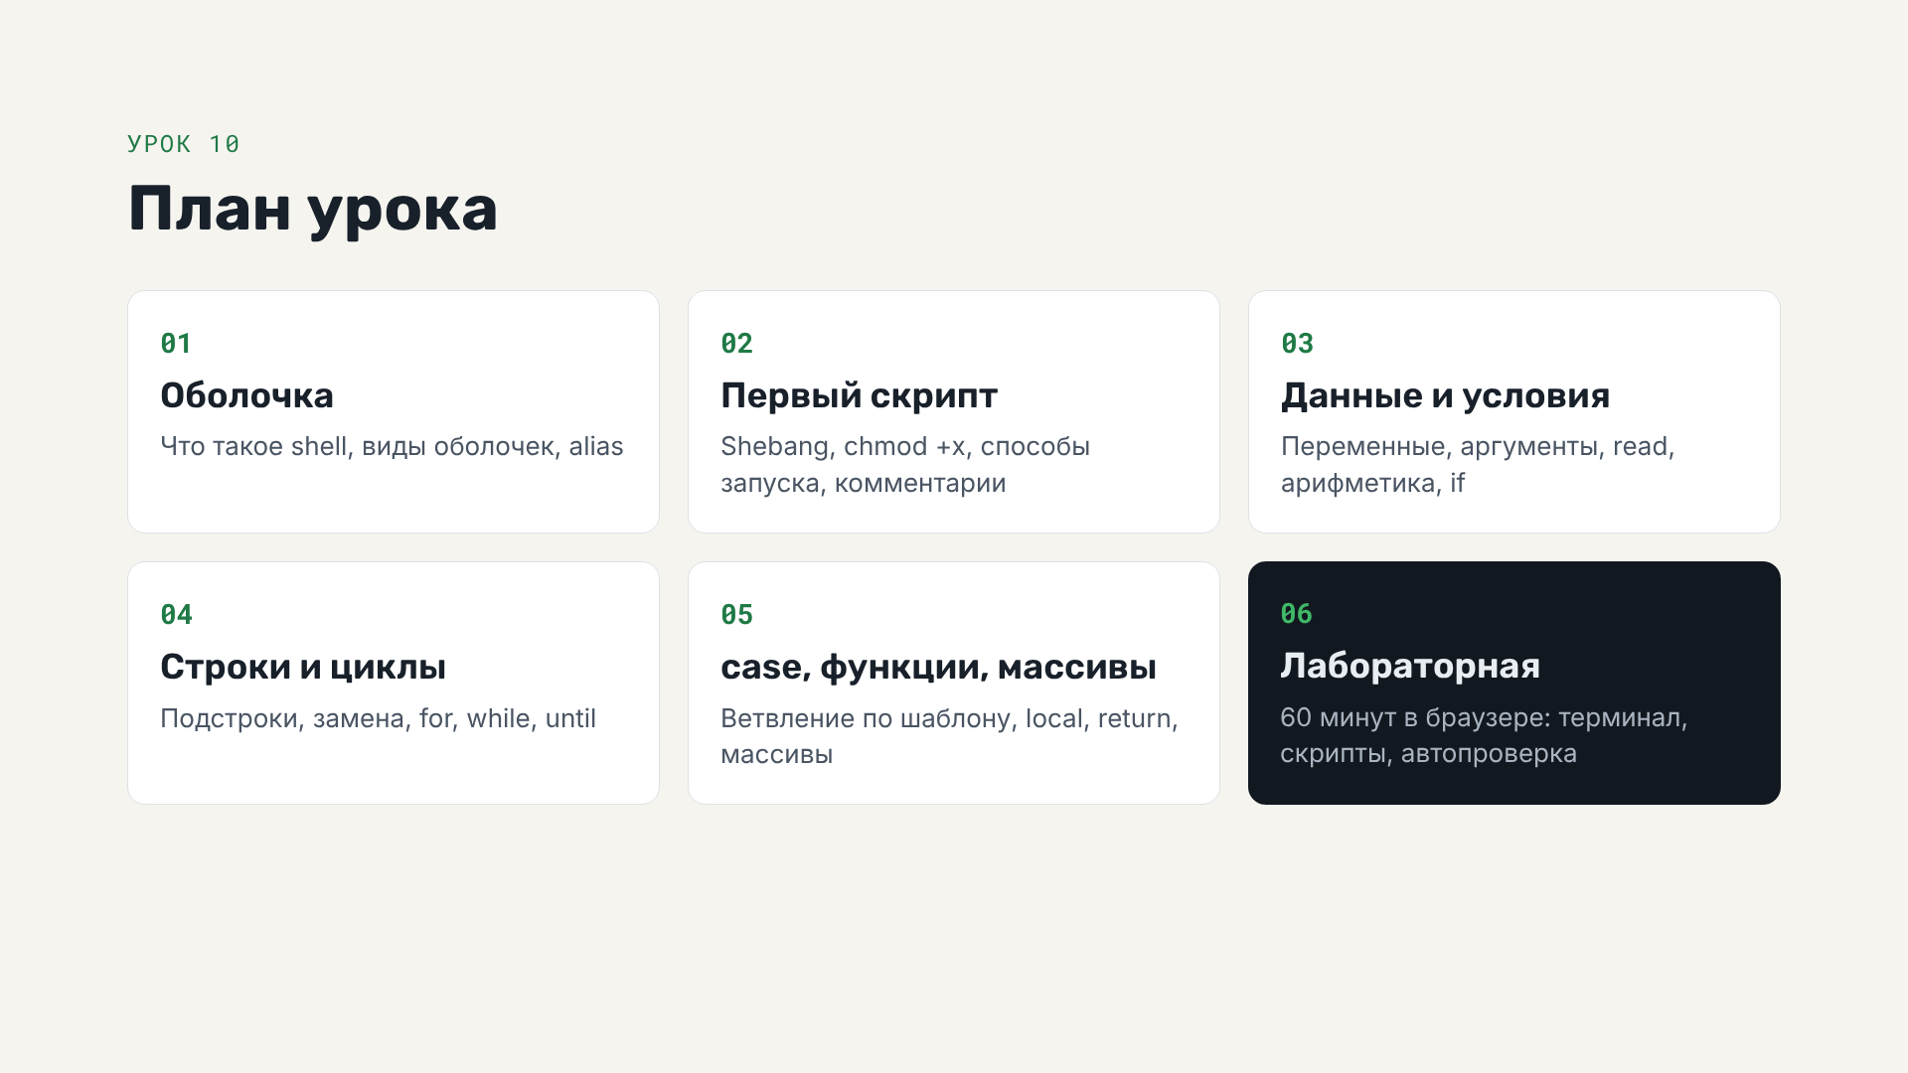
Notes:
План на пару: около 40 минут теории с живыми примерами в терминале и 60 минут лабораторной работы. Каждую тему показываем на коротком примере, который студенты потом повторят в заданиях.

Slide 5
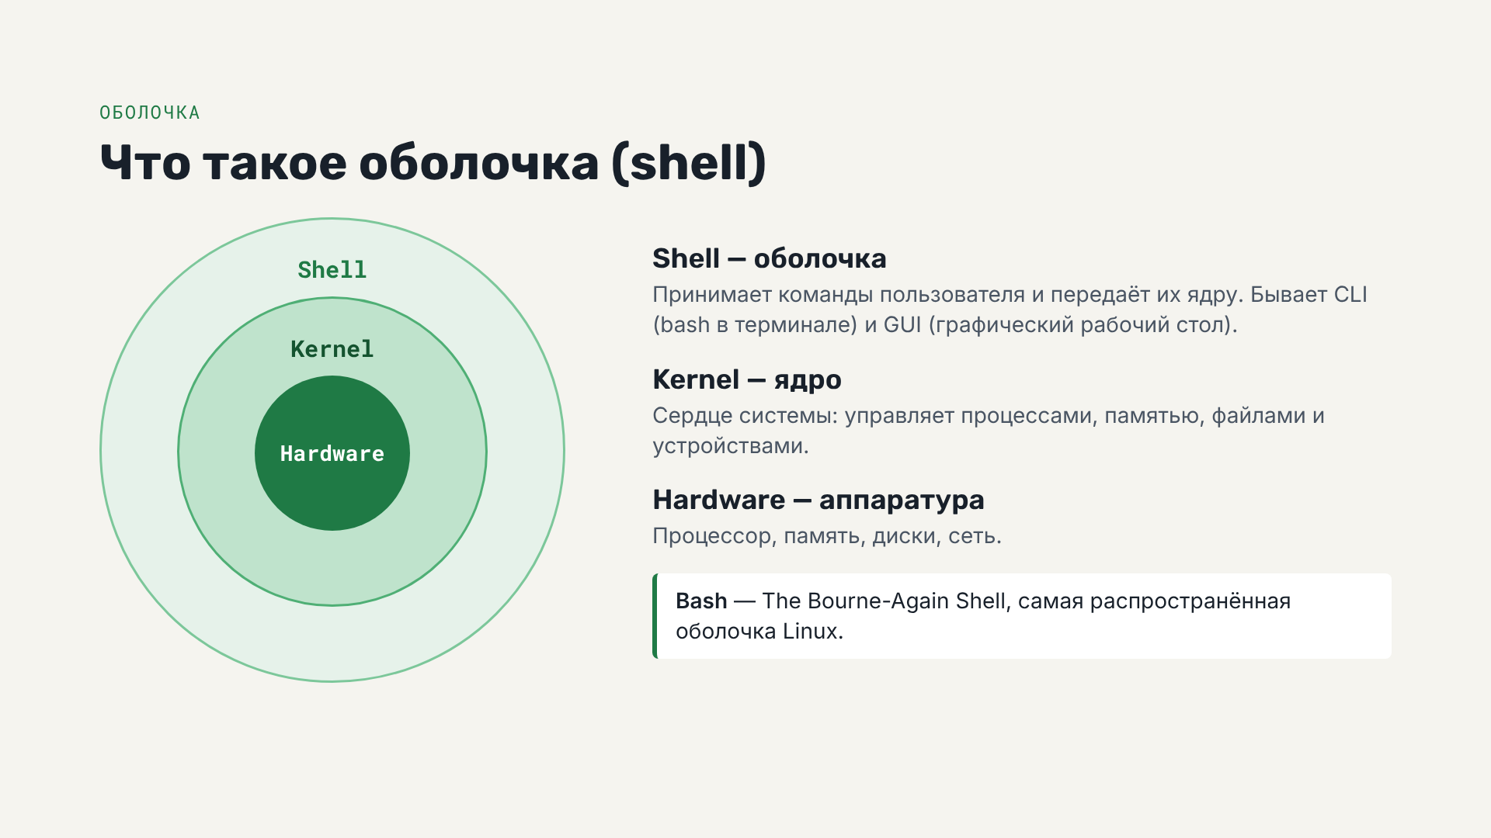
Notes:
Пользователь не обращается к ядру напрямую — между ними оболочка. Она читает команду, находит программу и просит ядро её запустить. Оболочка бывает текстовой (CLI) и графической (GUI). Сегодня работаем с текстовой — bash.

Slide 6
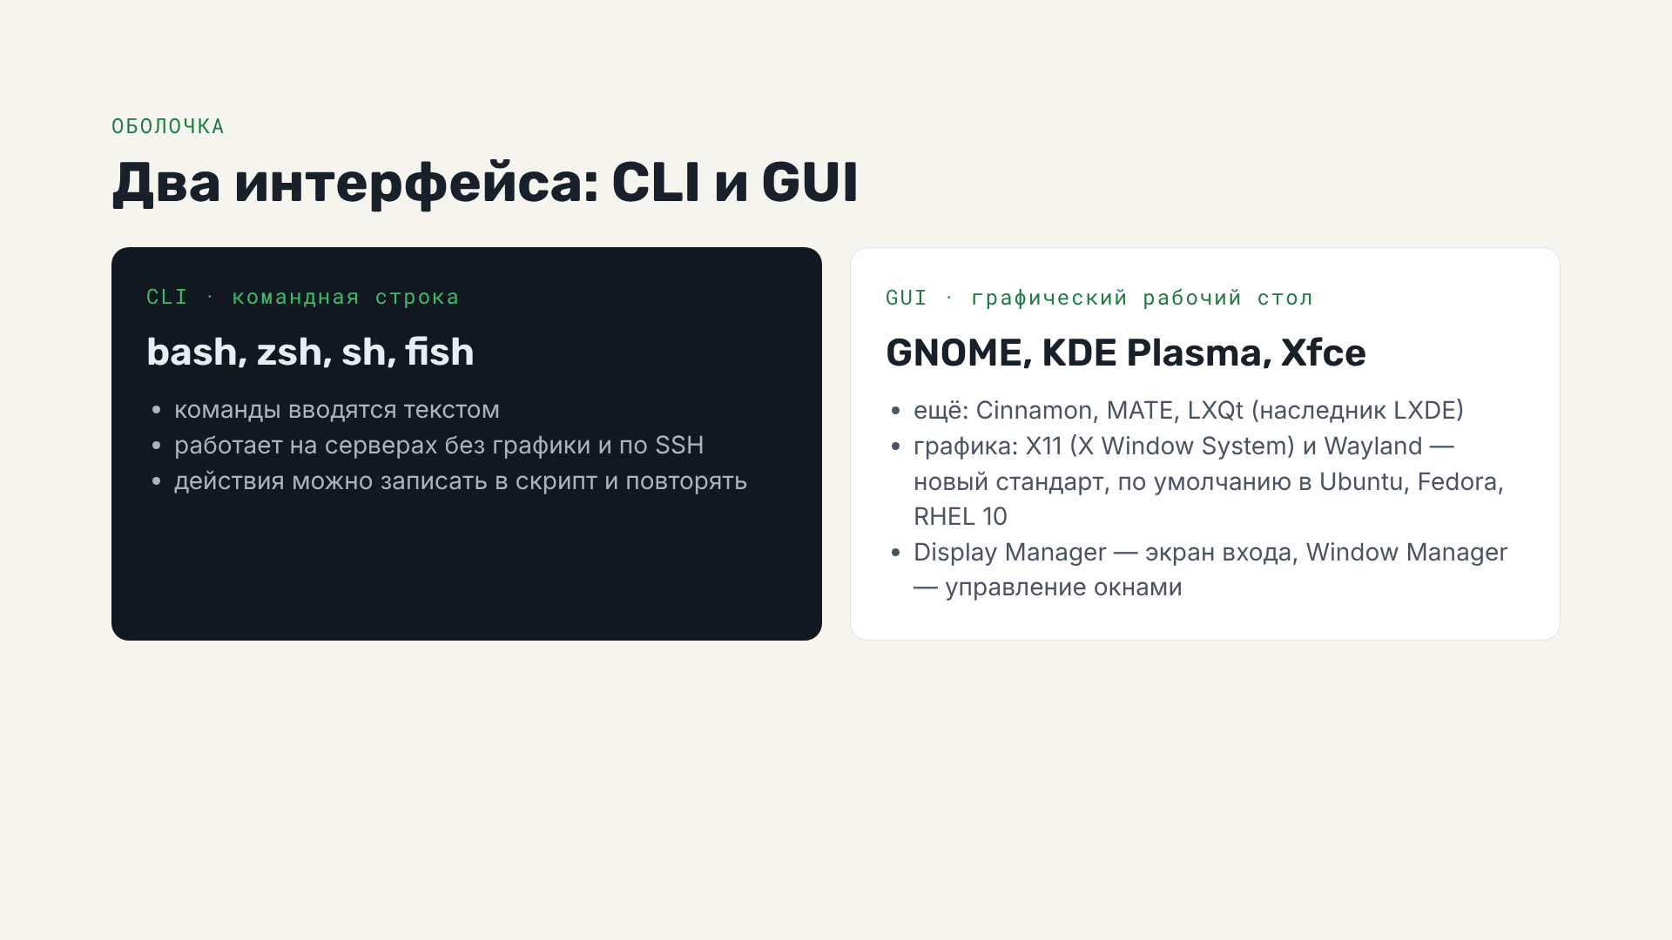
Notes:
Графический рабочий стол — тоже оболочка, только с окнами и мышью. На серверах графики обычно нет, поэтому администратор работает в CLI. Обновление по сравнению с прошлым годом: Wayland постепенно заменяет X11 — в RHEL 10 сервер Xorg уже убран, графические сессии идут через Wayland. LXDE больше не развивается, его продолжение — LXQt.

Slide 7
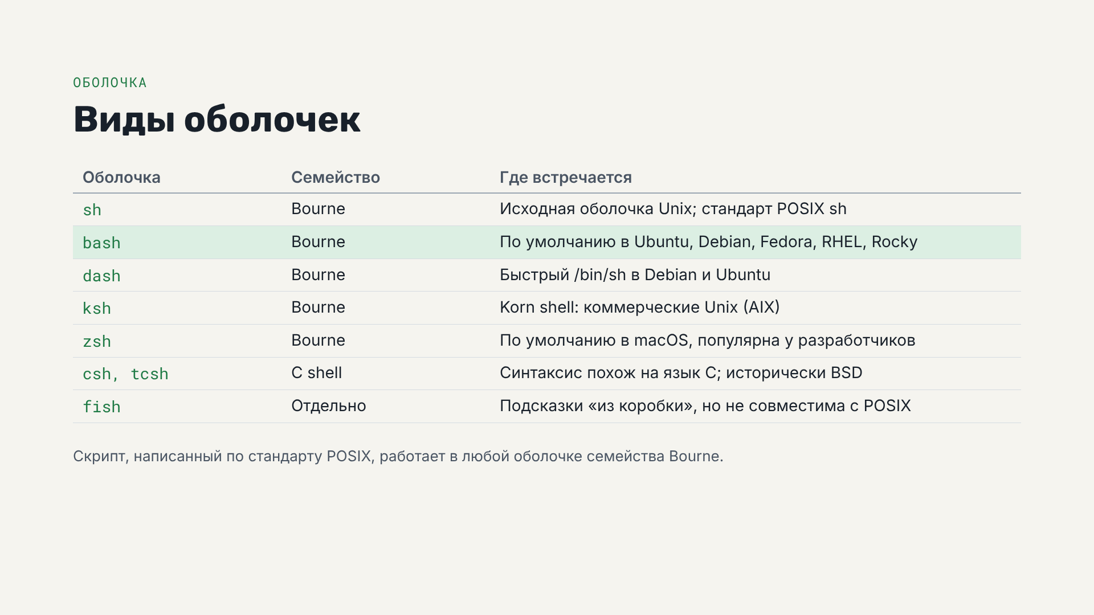
Notes:
Две большие ветки: Bourne (sh, bash, dash, ksh, zsh) и C shell (csh, tcsh). Bash — расширенный Bourne shell, поэтому почти все скрипты для sh работают и в bash, но не наоборот. В Ubuntu /bin/sh — это dash, поэтому скрипт с bash-синтаксисом нужно запускать именно через bash (shebang #!/bin/bash).

Slide 8
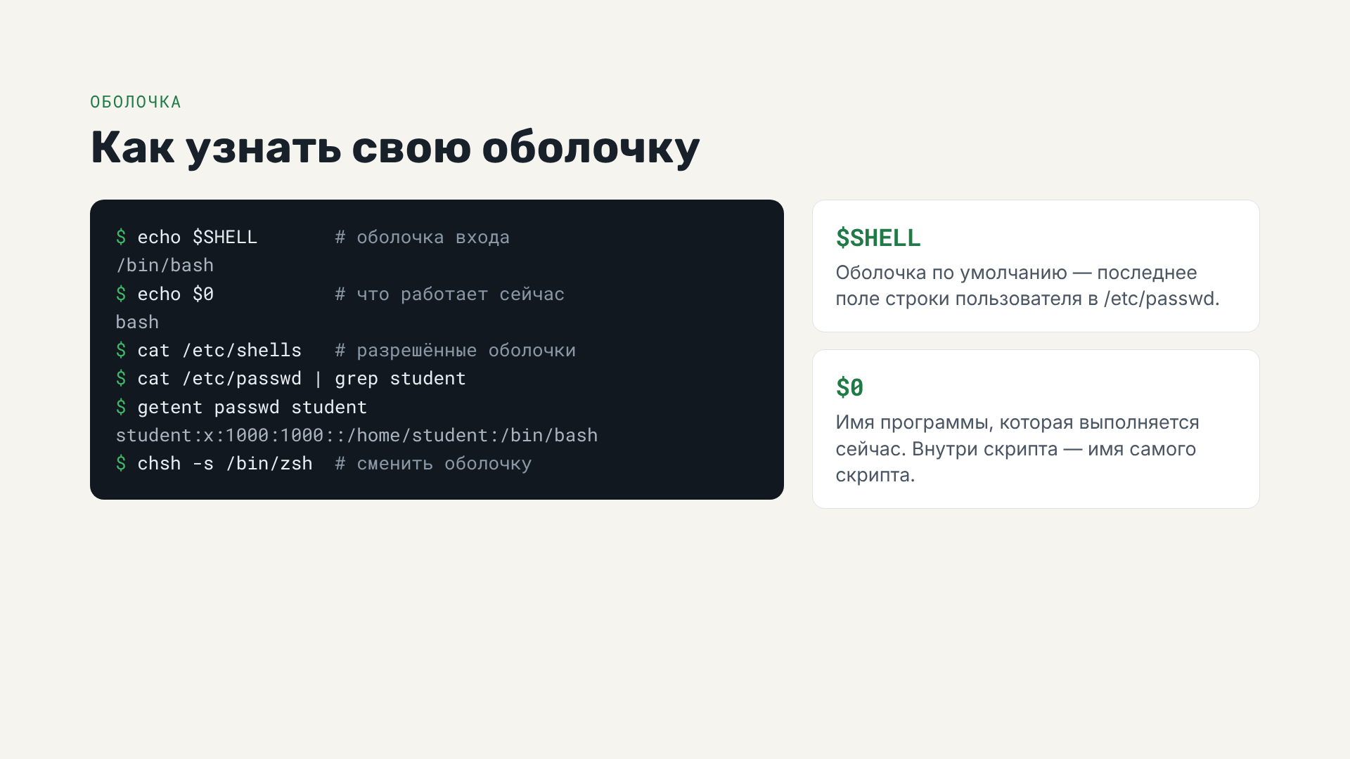
Notes:
$SHELL показывает, какая оболочка назначена пользователю при входе, а $0 — что реально работает сейчас. Если запустить zsh из bash, $SHELL останется /bin/bash, а $0 станет zsh. В оболочке входа $0 иногда выглядит как -bash: минус означает login shell. В лабораторной задание T1 повторяет эти команды.

Slide 9
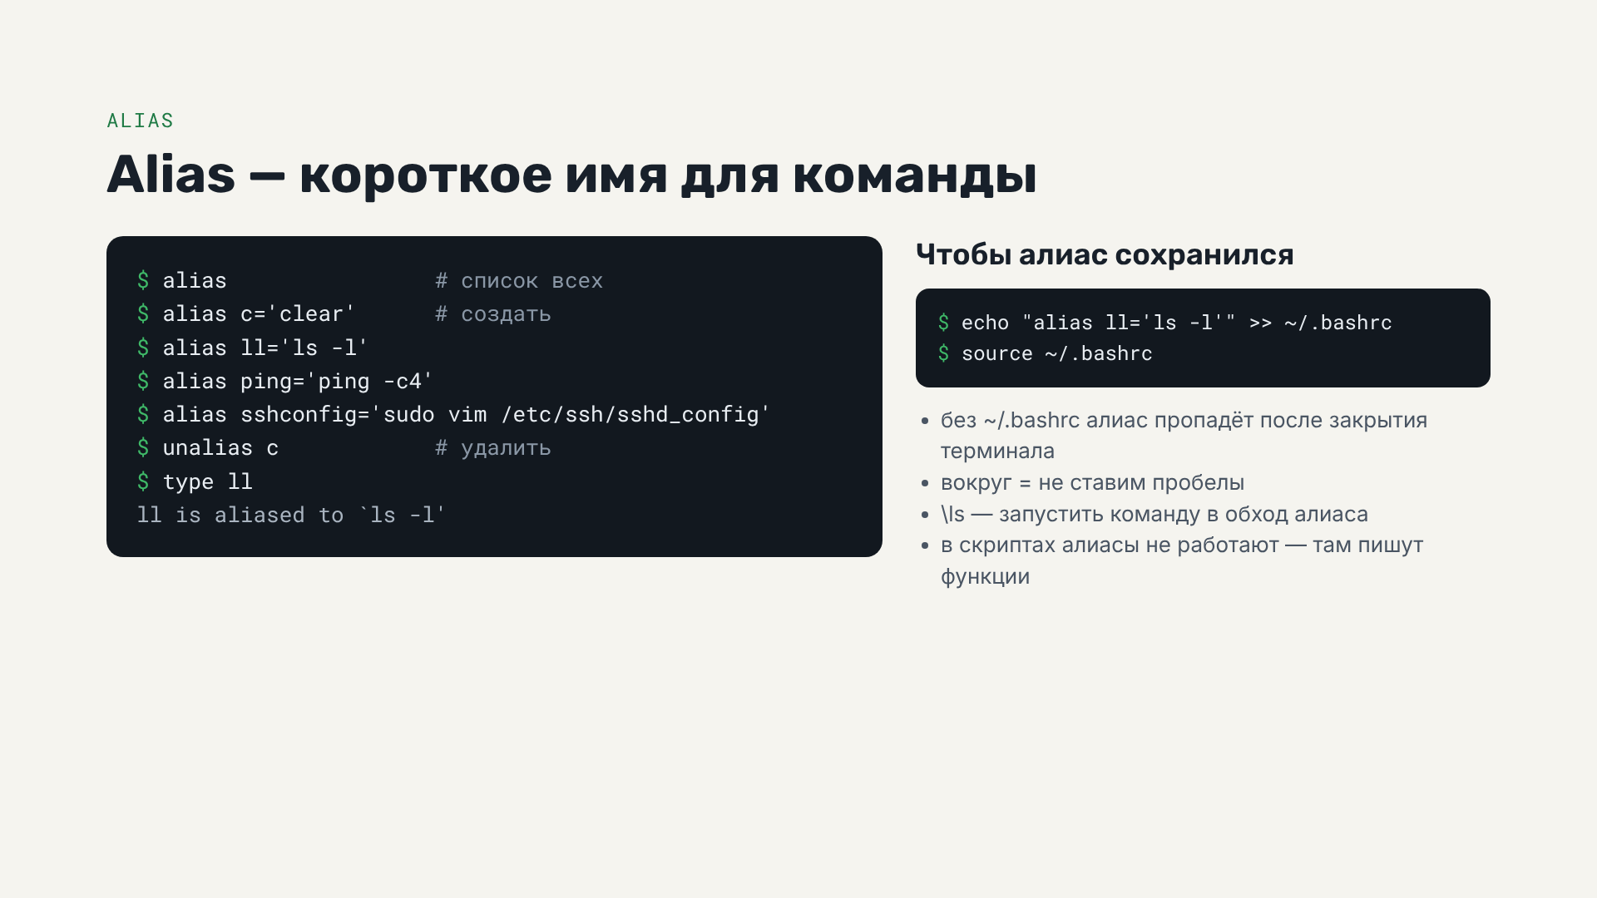
Notes:
Alias — «лақап ат», псевдоним. Удобен для длинных команд, которые набираем часто. Важно: alias действует только в текущем терминале. Чтобы он был всегда, дописываем строку в ~/.bashrc и перечитываем файл командой source. В лабораторной это задания T2 и T3.

Slide 10
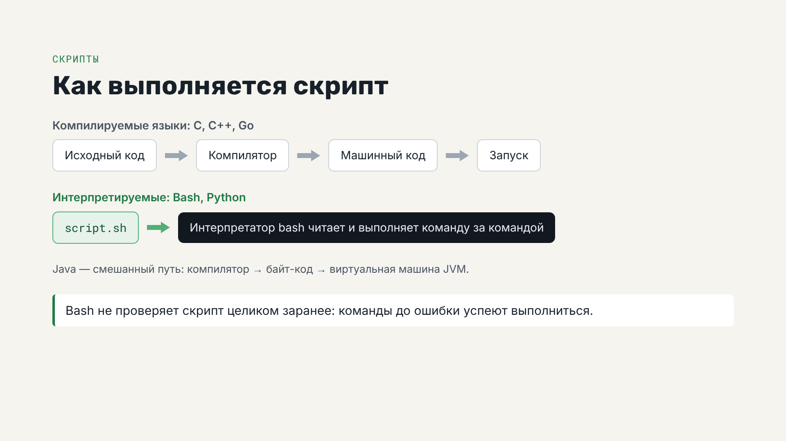
Notes:
Скрипт bash не компилируется, его построчно читает интерпретатор. Отсюда практический вывод: синтаксическая ошибка в середине скрипта проявится только тогда, когда bash до неё дойдёт, а команды выше уже выполнятся. Поэтому перед запуском «опасных» скриптов полезно проверить синтаксис: bash -n script.sh.

Slide 11
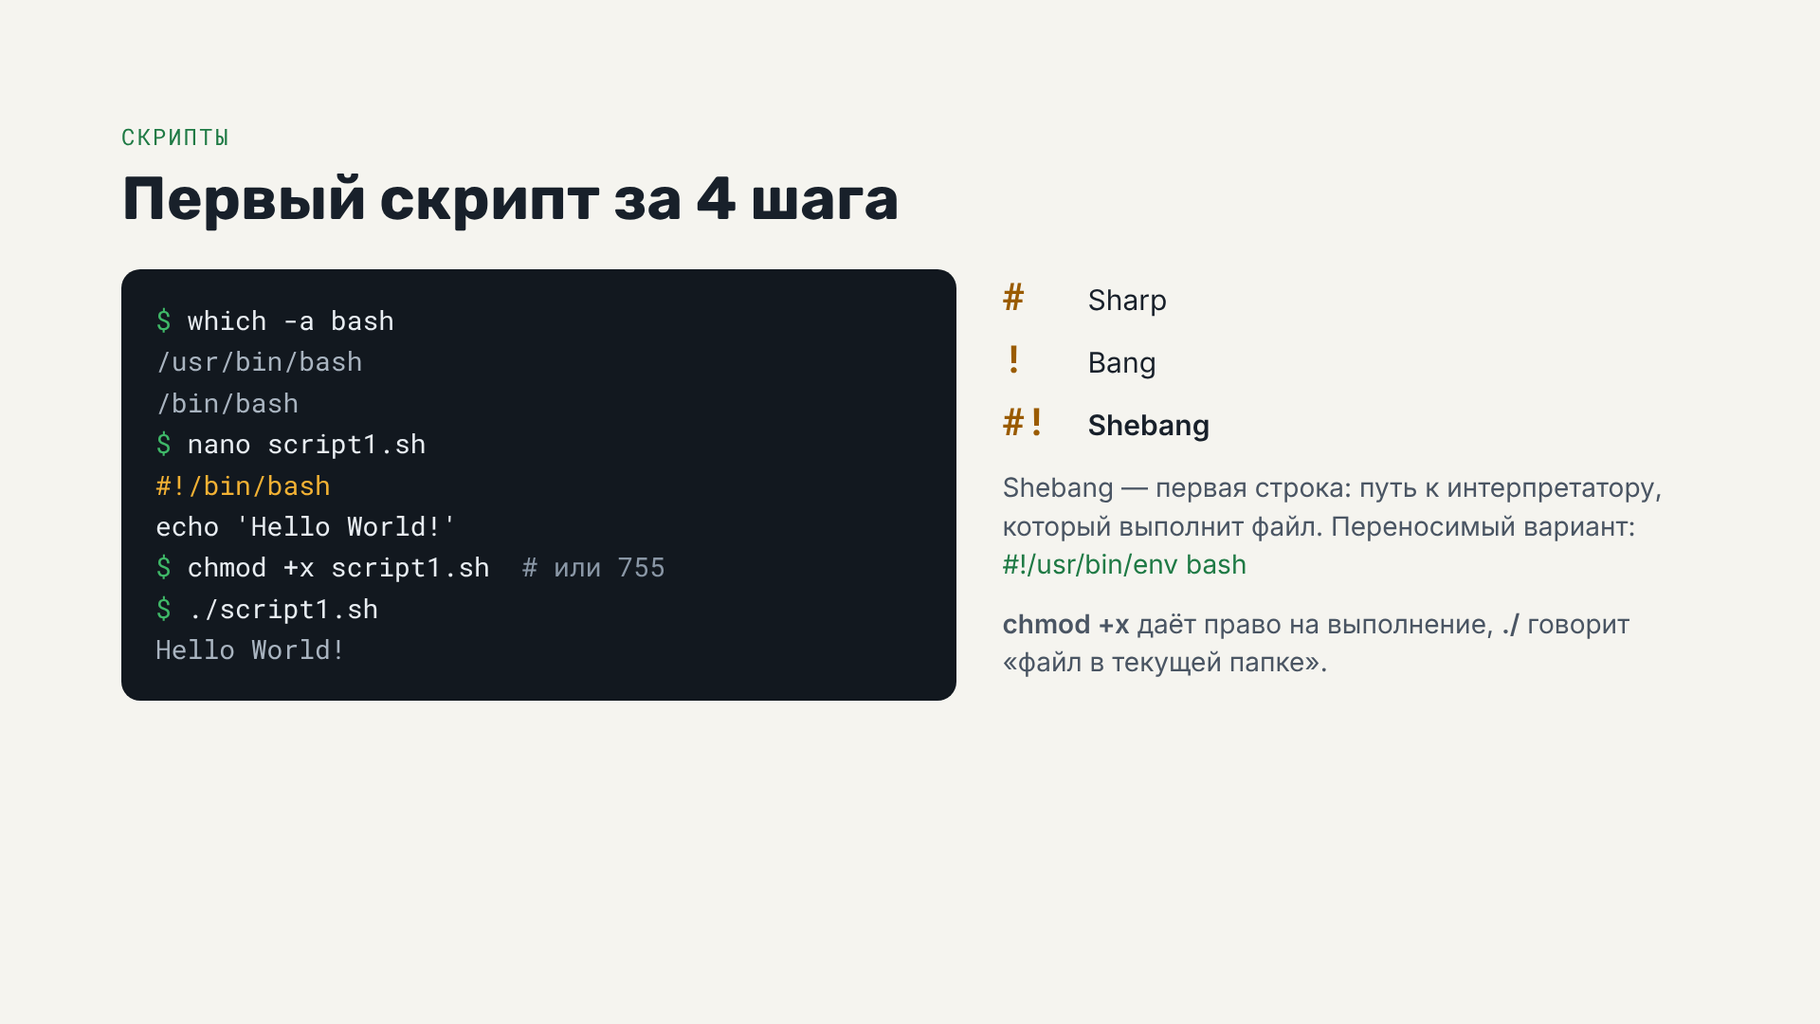
Notes:
Четыре шага: 1) находим путь к bash (which -a bash); 2) создаём файл в nano, первая строка — shebang; 3) даём право на выполнение chmod +x (или 755 — rwxr-xr-x); 4) запускаем ./script1.sh. Без ./ bash будет искать команду в PATH и не найдёт её. В лабораторной это задание T4.

Slide 12
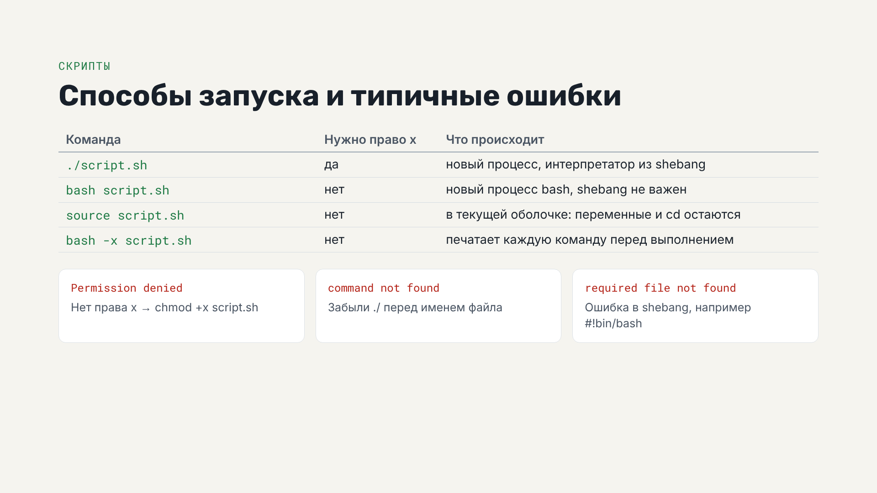
Notes:
Покажите разницу между ./script.sh и source script.sh на примере скрипта с cd /tmp: после ./ мы остаёмся в той же папке, после source — оказываемся в /tmp. Три карточки внизу — самые частые сообщения об ошибках у новичков. В bash 5.2 при неверном shebang сообщение звучит как cannot execute: required file not found, в старых версиях — bad interpreter.

Slide 13
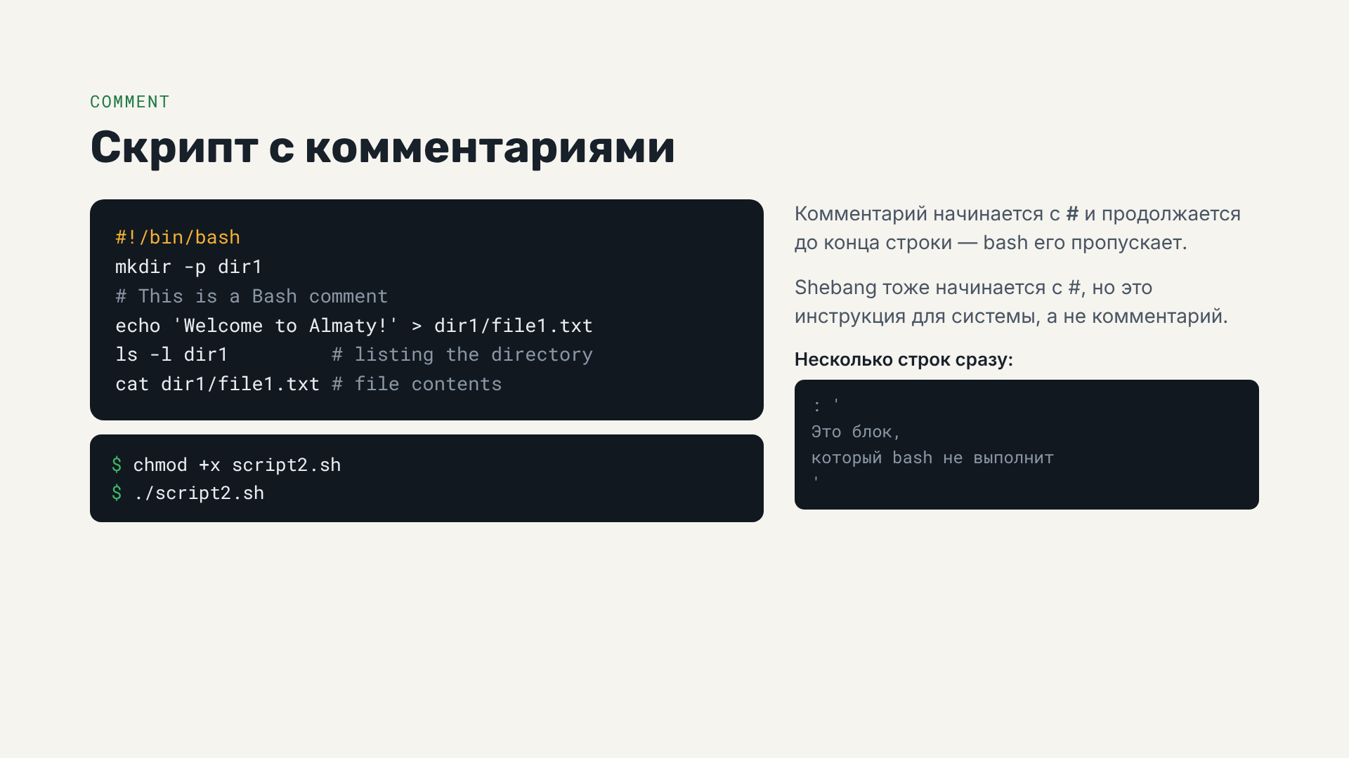
Notes:
Пример со слайда исходной презентации. Комментарии объясняют, зачем нужна команда, а не пересказывают её. Многострочный «комментарий» через : '...' — это на самом деле пустая команда : со строкой-аргументом; работает, пока внутри нет одинарных кавычек. В лабораторной это задание T5.

Slide 14
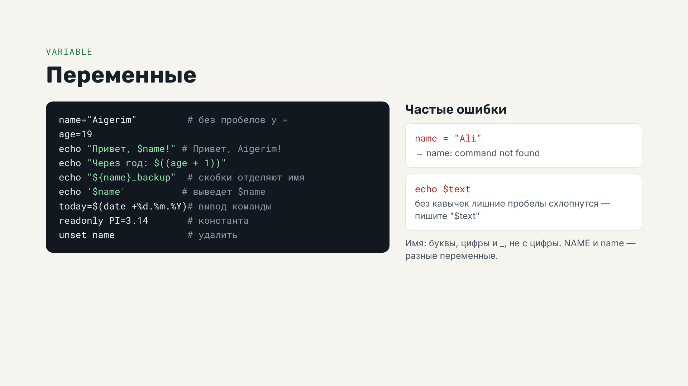
Notes:
Главное правило: при присваивании нет пробелов вокруг знака равно, иначе bash примет имя за команду. Двойные кавычки подставляют значения переменных, одинарные — нет. Конструкция $( ) подставляет вывод команды. Фигурные скобки нужны, когда сразу после имени идут буквы или цифры.

Slide 15
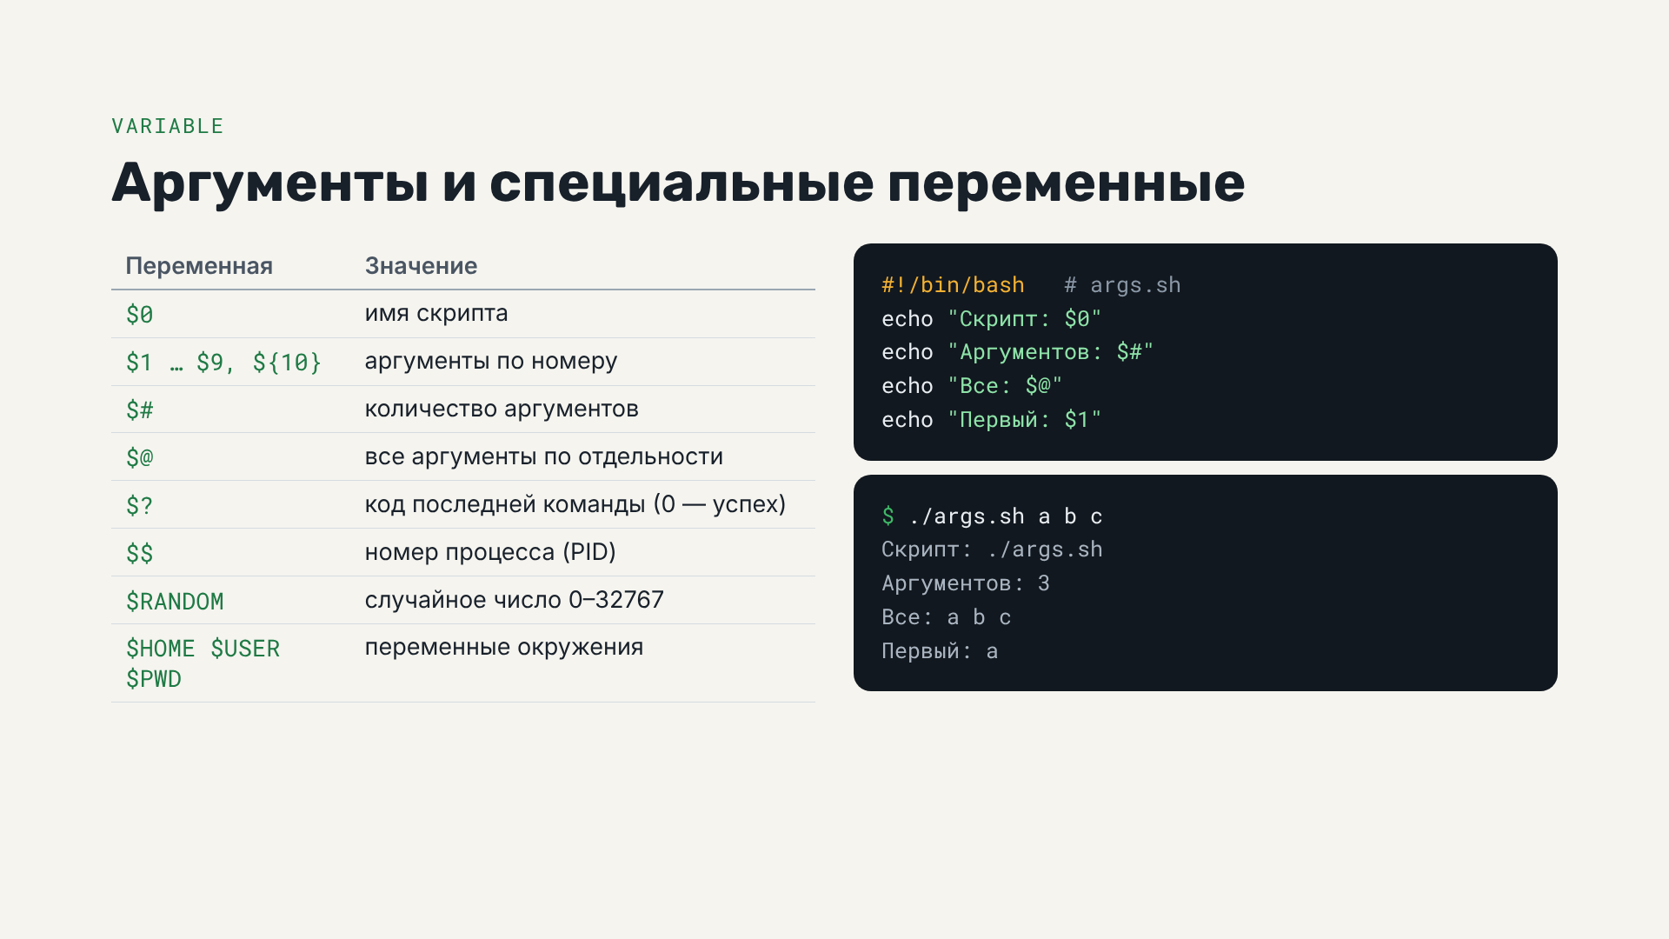
Notes:
Аргументы — это слова после имени скрипта. Они превращают скрипт в инструмент: один и тот же код работает с разными данными. $? проверяют сразу после команды: 0 означает успех, любое другое число — ошибку. Внутри функции $1, $2 и $# относятся уже к аргументам функции.

Slide 16
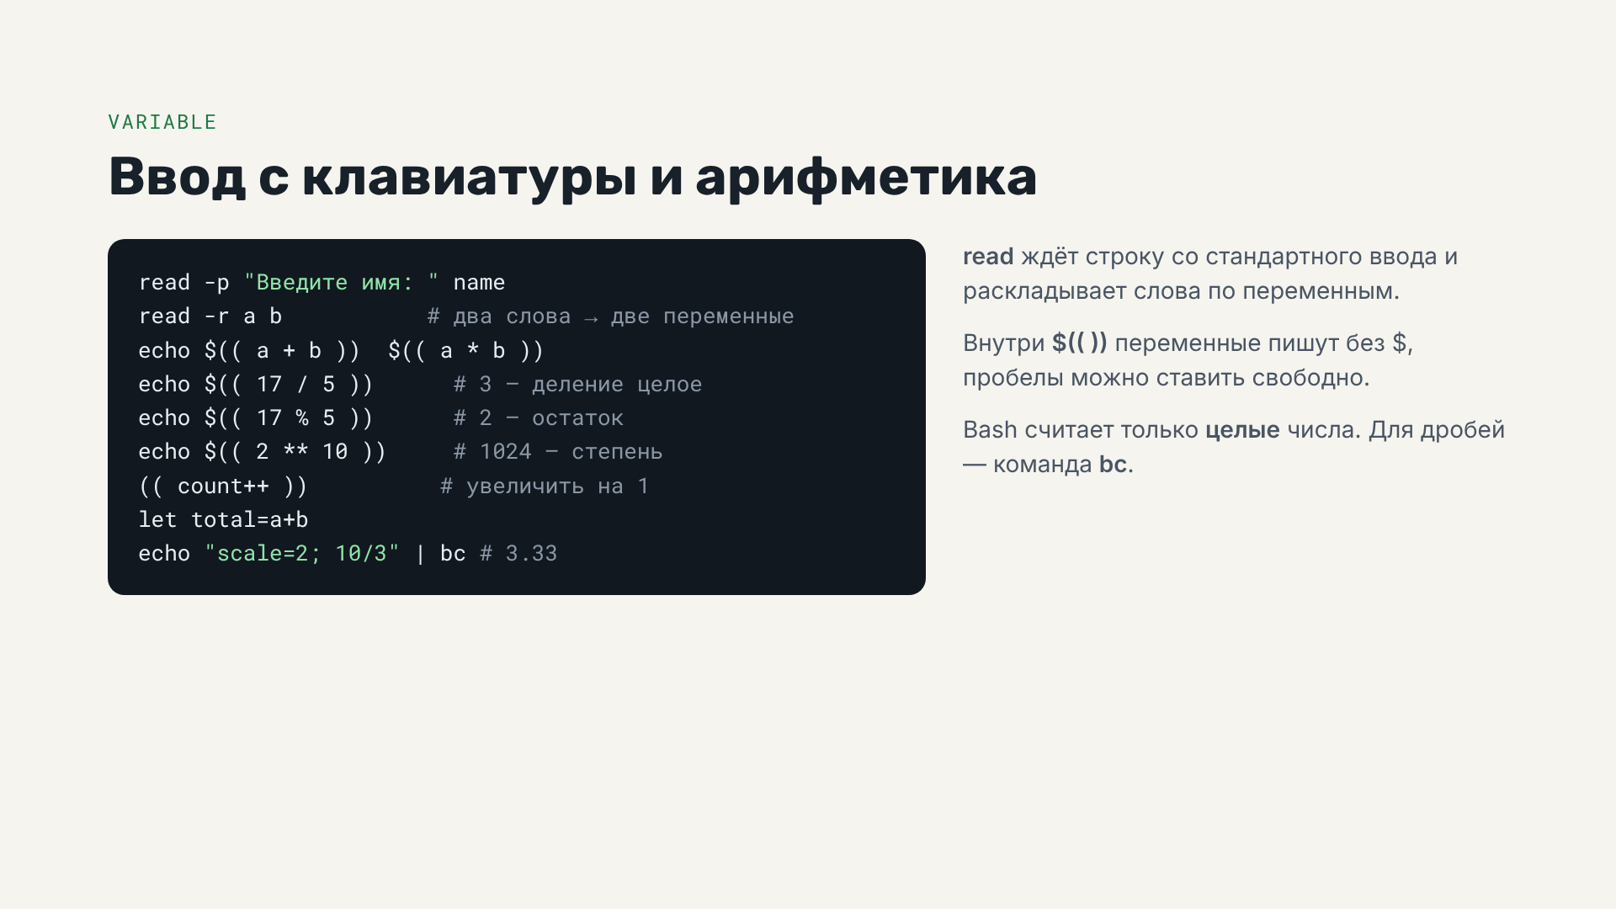
Notes:
read -p выводит подсказку, -r отключает обработку обратной косой черты — так безопаснее. Деление в bash всегда целочисленное: 17/5 даёт 3. Остаток от деления (%) пригодится для проверки чётности. Старые формы expr и $[ ] тоже встречаются в учебниках, но современный вариант — $(( )).

Slide 17
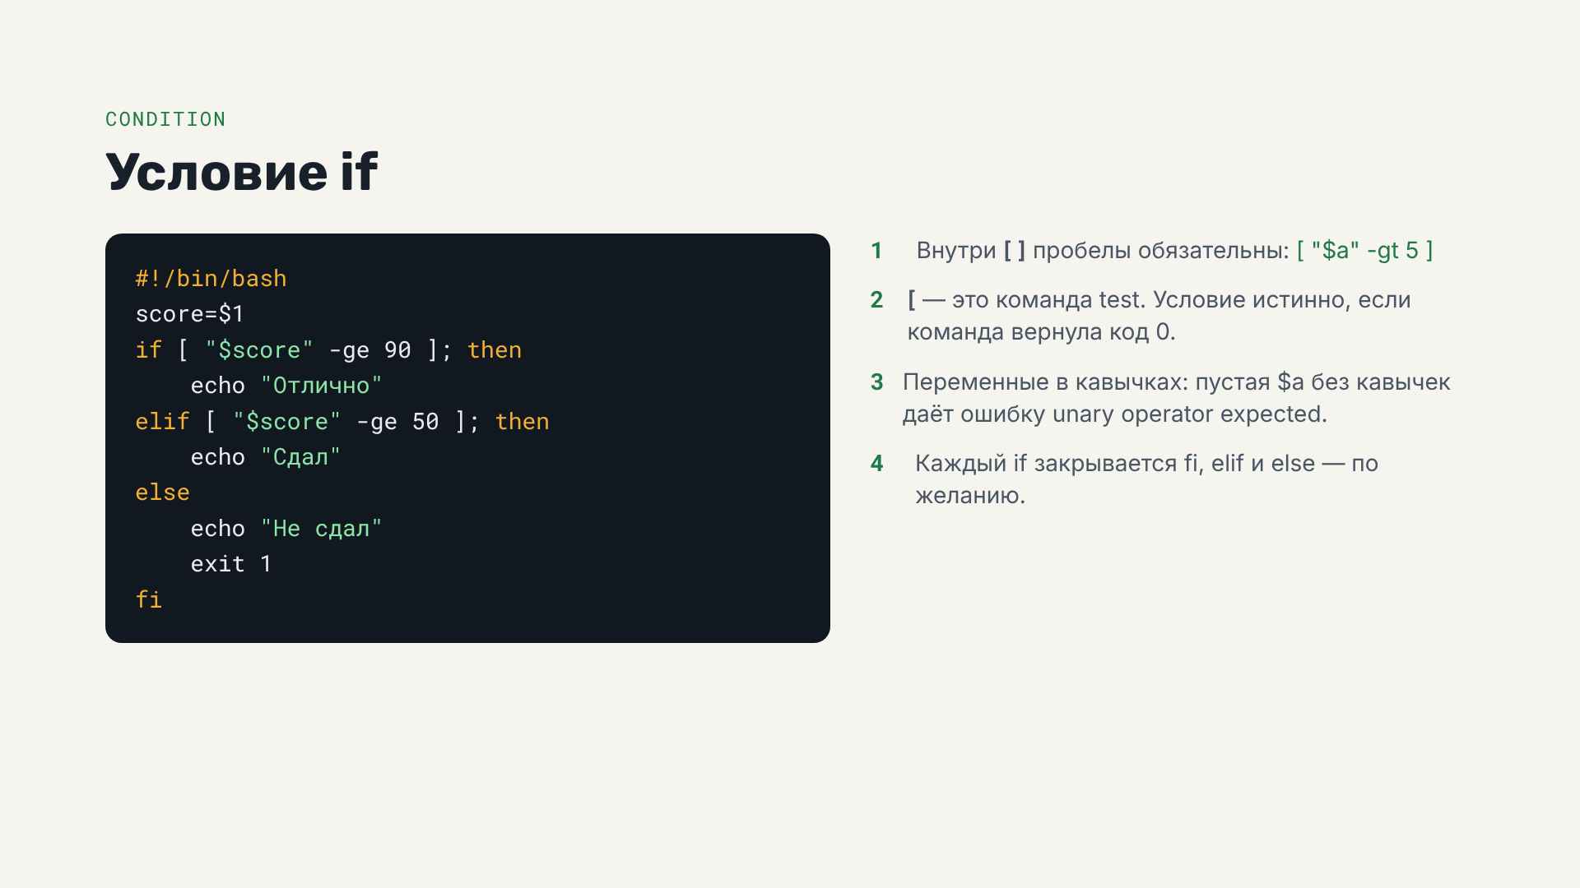
Notes:
if проверяет код завершения команды: 0 — истина. Поэтому после if можно ставить любую команду, например if grep -q root /etc/passwd. Квадратная скобка — это обычная команда, отсюда обязательные пробелы. exit 1 завершает скрипт с кодом ошибки — это пригодится в заданиях C1 и F1.

Slide 18
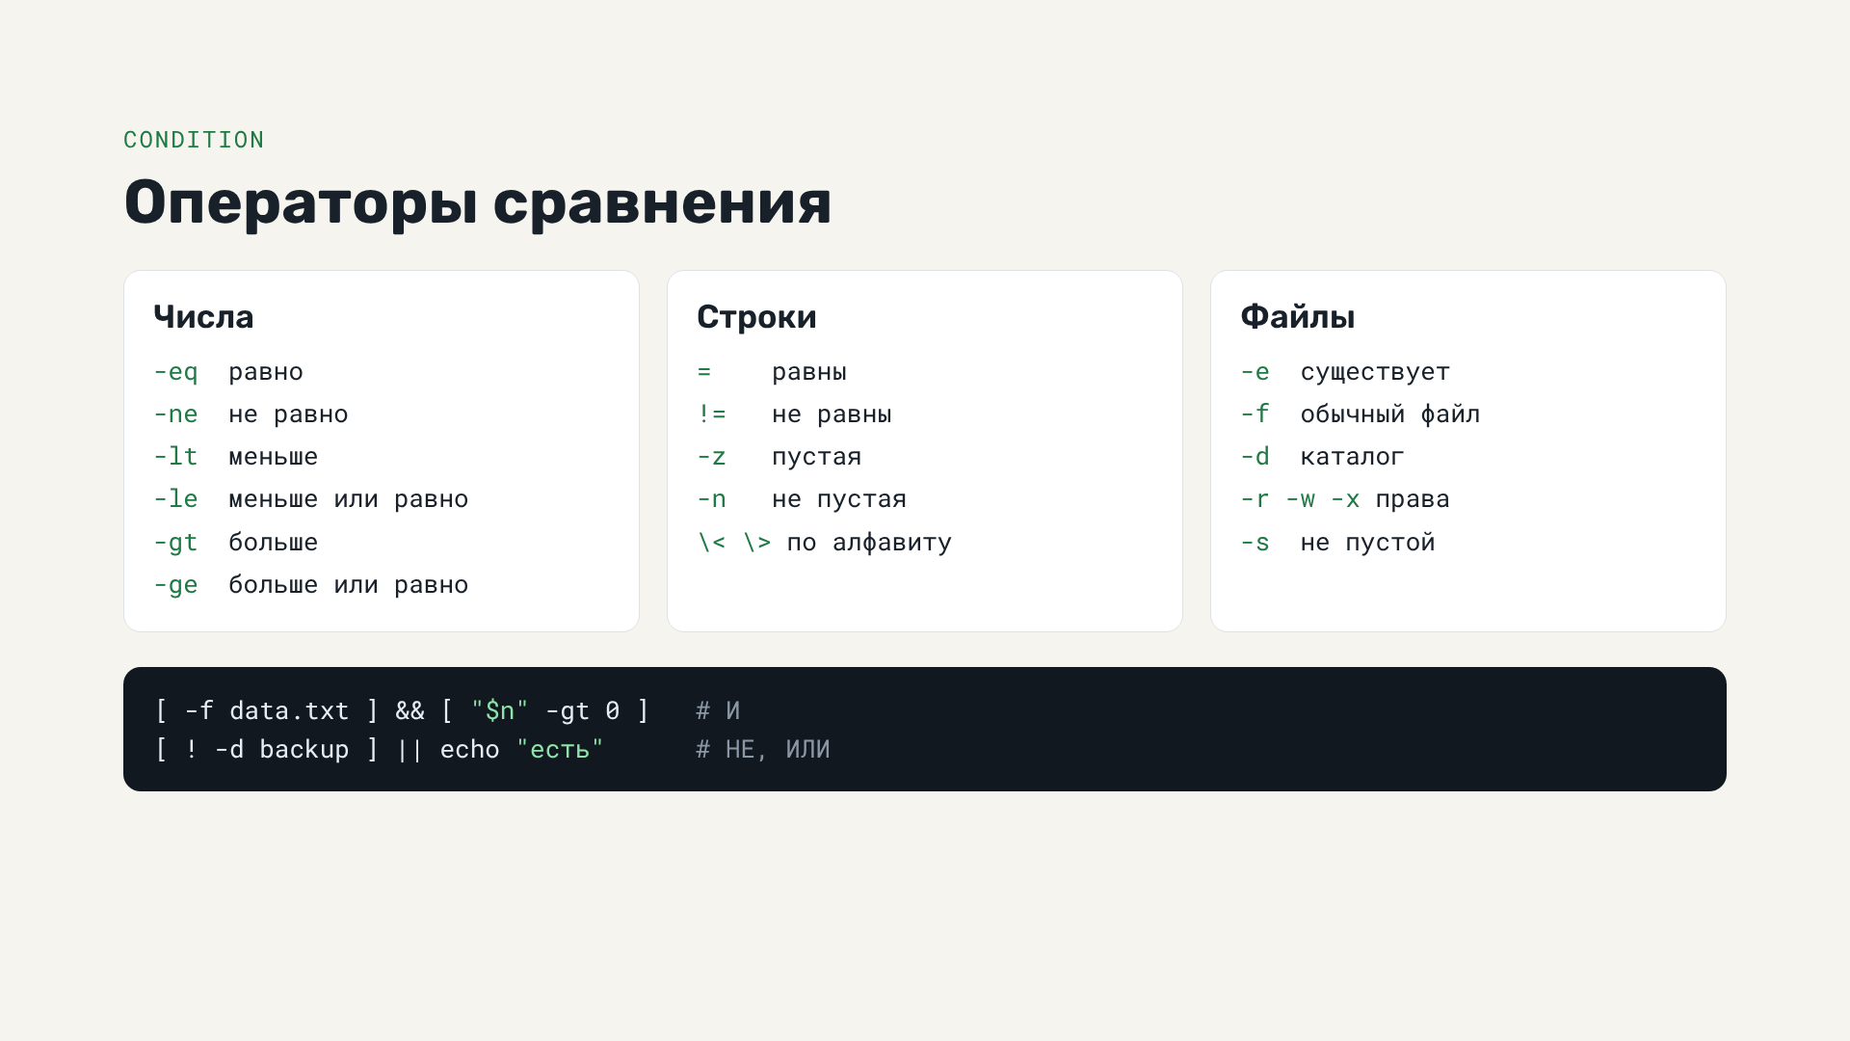
Notes:
Частая путаница: для чисел используют буквенные операторы (-eq, -lt), а = и != — для строк. Знаки < и > внутри [ ] нужно экранировать, иначе bash примет их за перенаправление. Логические связки: && (и), || (или), ! (не). Внутри одной пары [ ] старые варианты -a и -o тоже работают.

Slide 19
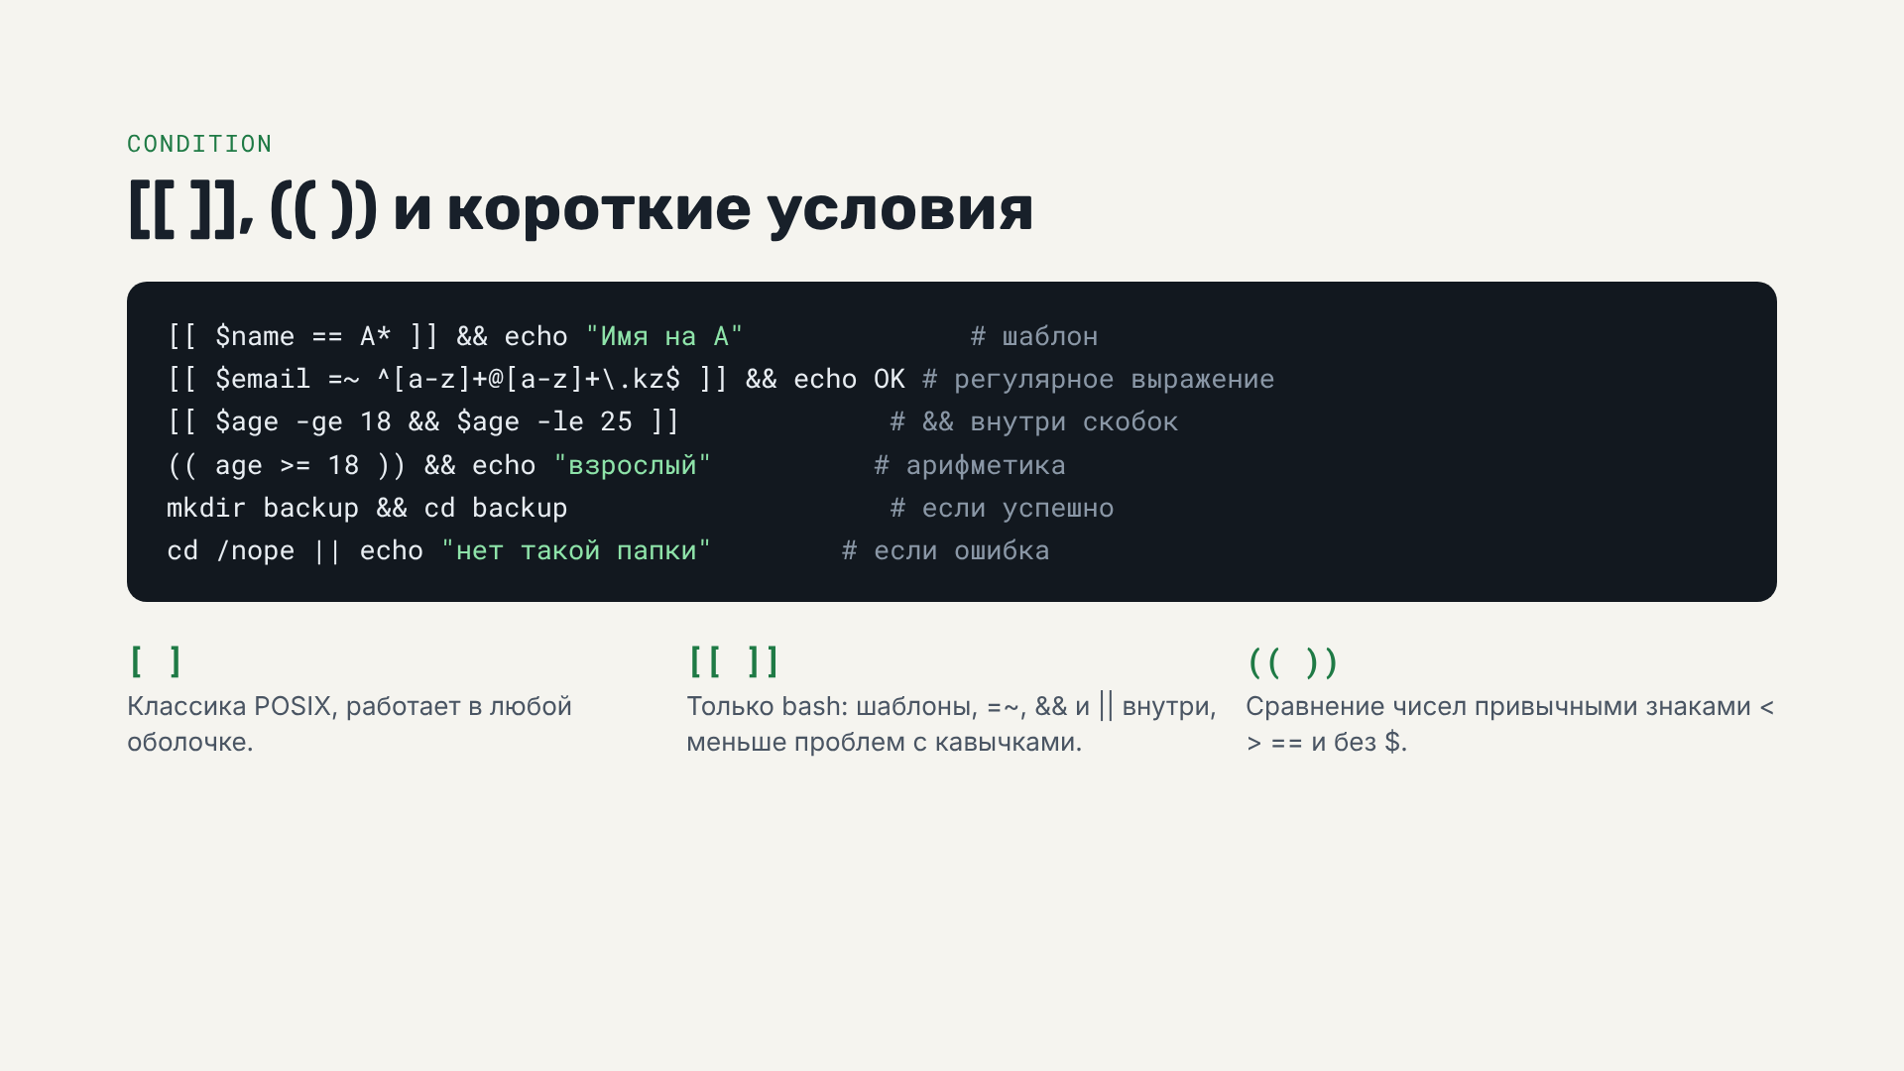
Notes:
Двойные квадратные скобки — расширение bash: внутри можно сравнивать с шаблоном (A*), с регулярным выражением (=~) и использовать && и ||. Двойные круглые скобки — для чисел. Цепочки команда1 && команда2 и команда1 || команда2 — короткая запись if для одной команды. В задании I2 регулярные выражения проверяют надёжность пароля.

Slide 20
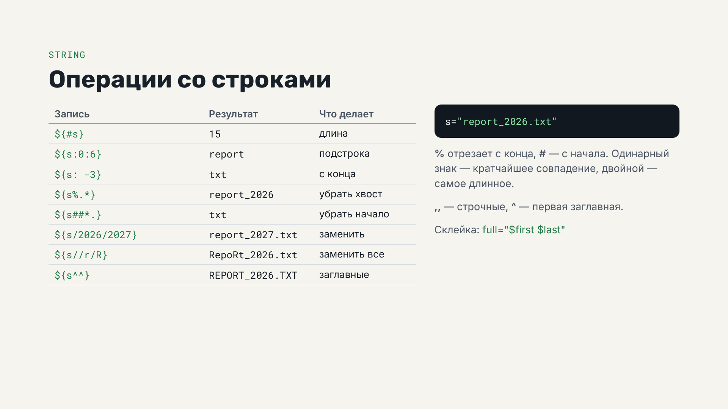
Notes:
Это встроенные операции bash — они работают без внешних программ и поэтому быстрые. Запомнить % и # помогает клавиатура: # стоит слева от $, значит режет слева, % — справа, режет справа. В ${s: -3} пробел перед минусом обязателен, иначе получится другая конструкция. Задание D1 целиком на этот слайд.

Slide 21
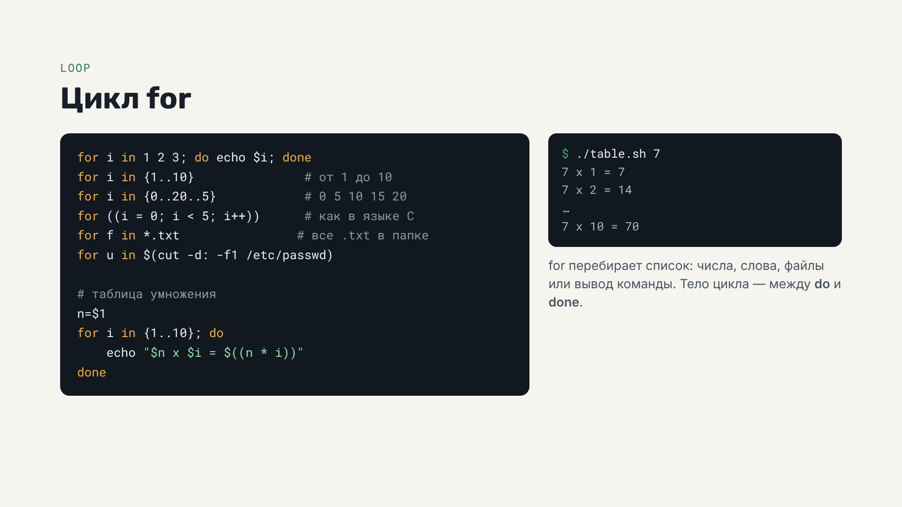
Notes:
Покажите все формы: список, диапазон в фигурных скобках (в т.ч. с шагом), C-подобный вариант с (( )) и перебор файлов по шаблону. В {1..10} нельзя подставить переменную: {1..$n} не сработает — тогда используют for ((i=1; i<=n; i++)) или seq. Задание E1.

Slide 22
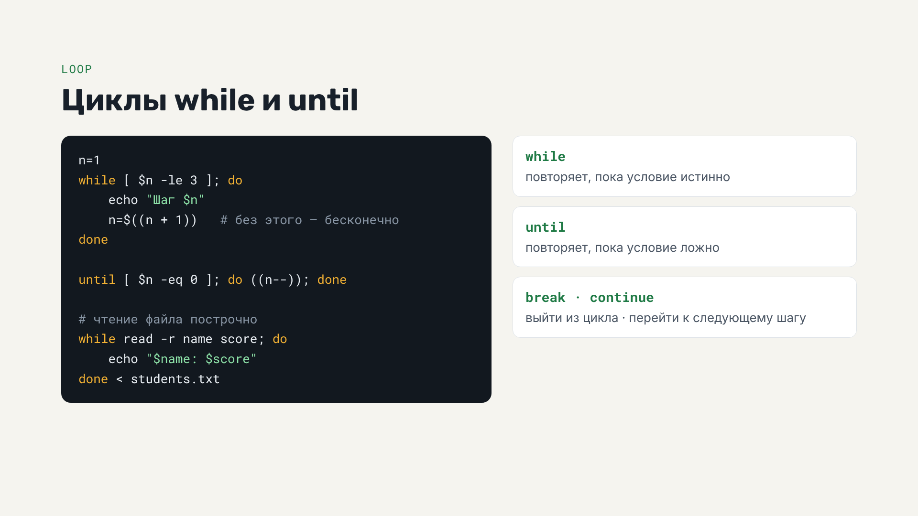
Notes:
Самая частая ошибка — забыть изменить счётчик: цикл становится бесконечным, выход — Ctrl+C. В лабораторной симулятор сам остановит скрипт через 4 секунды. Конструкция while read ... done < файл — стандартный способ обработать файл построчно; read раскладывает слова строки по переменным. Задания E2 и E3.

Slide 23
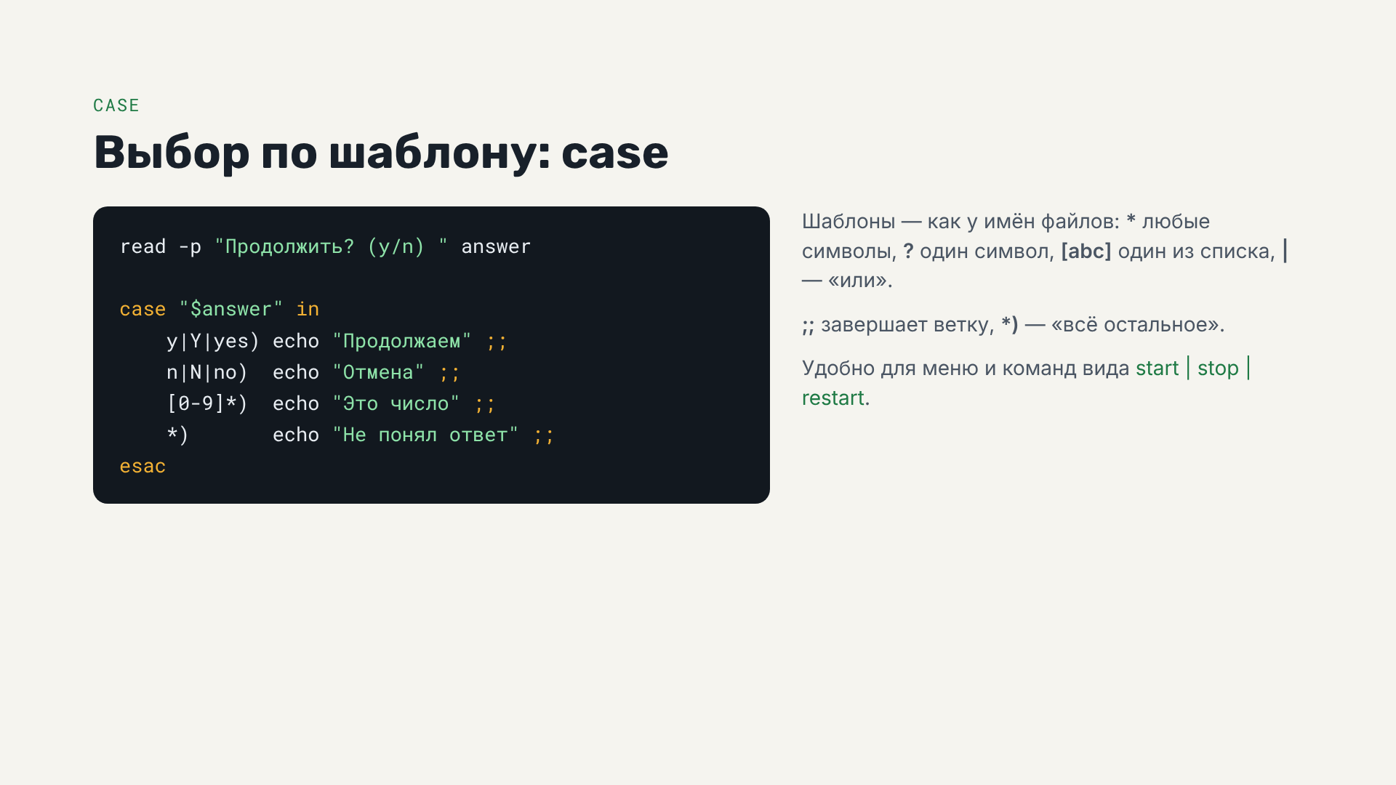
Notes:
case заменяет длинную цепочку if/elif, когда одну переменную сравнивают с несколькими вариантами. Срабатывает первая подходящая ветка. Задания F1 (калькулятор) и F2 (тип файла по расширению). Подсказка для F2: перед case приведите расширение к нижнему регистру — ${ext,,}.

Slide 24
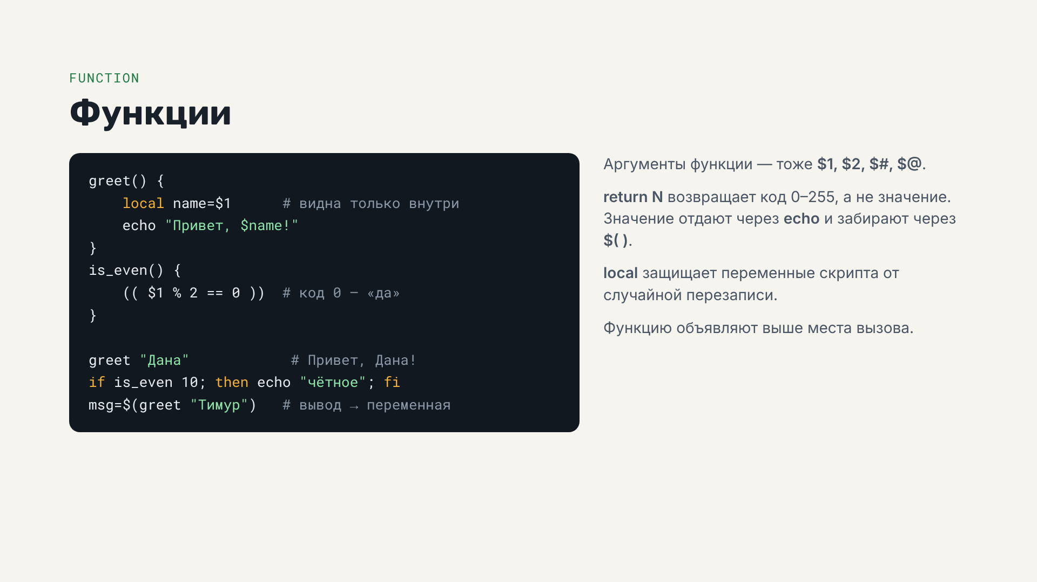
Notes:
Функция — именованный кусок кода, который можно вызывать много раз. Главное отличие от других языков: return передаёт только код завершения (успех или ошибка), поэтому функцию-проверку удобно ставить прямо в if. Если нужно вернуть число или строку — печатаем echo и забираем через $( ). Задание G1 — функция is_prime.

Slide 25
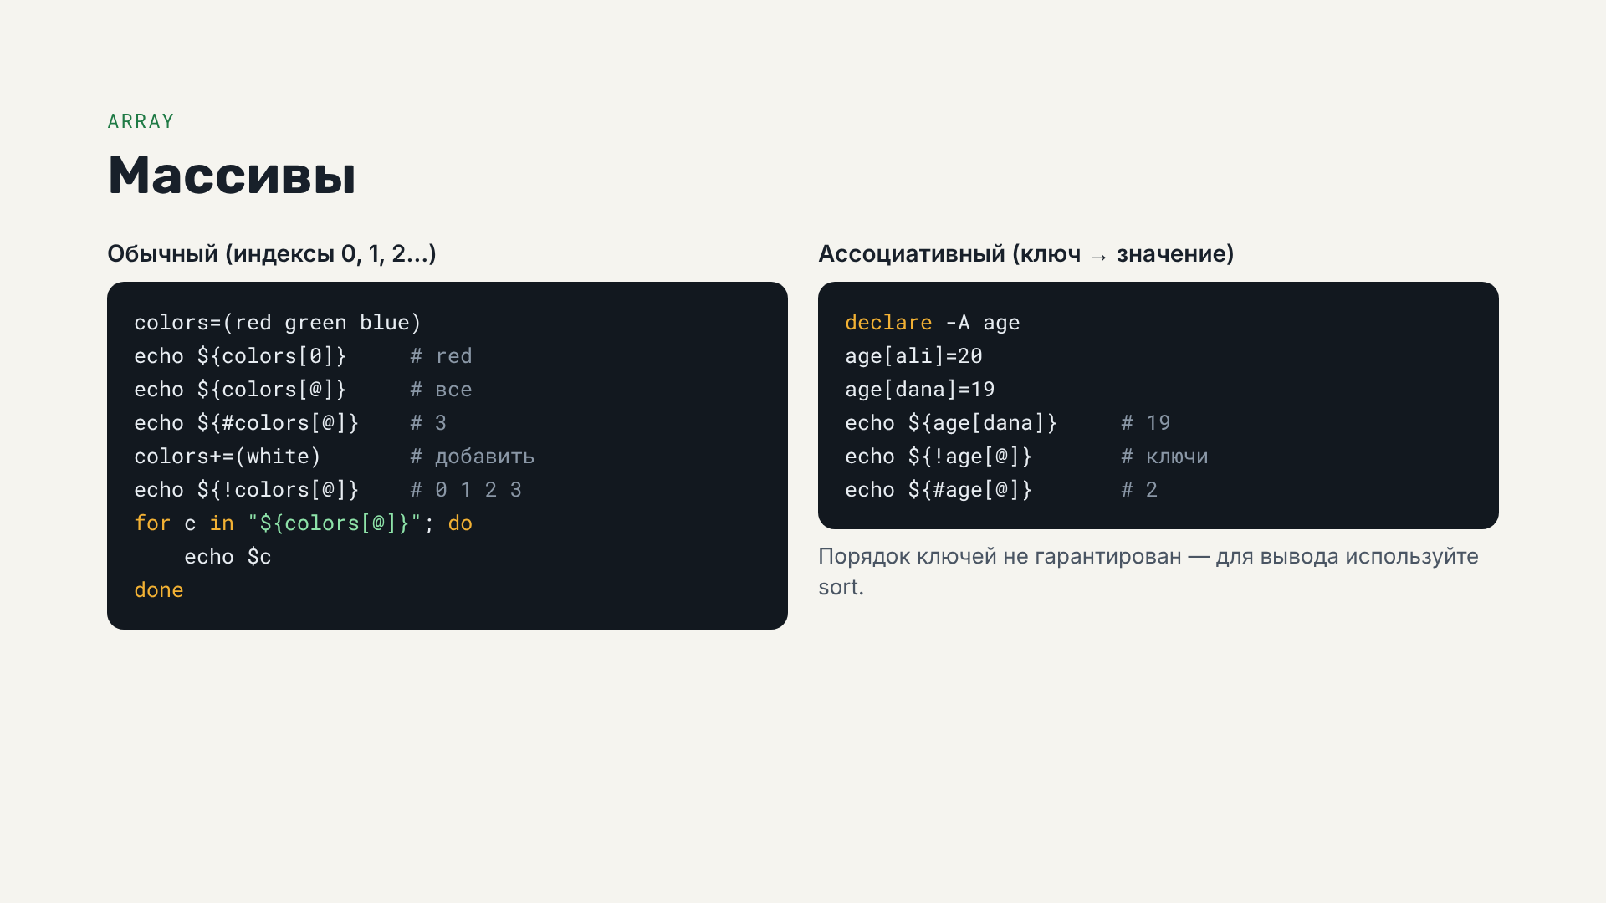
Notes:
Массив хранит много значений под одним именем. Обычный массив нумеруется с нуля; "${arr[@]}" в кавычках — правильный способ перебрать элементы, даже если в них есть пробелы. Аргументы скрипта легко сохранить в массив: nums=("$@"). Ассоциативный массив (bash 4+) объявляется обязательно через declare -A. Задания H1–H3.

Slide 26
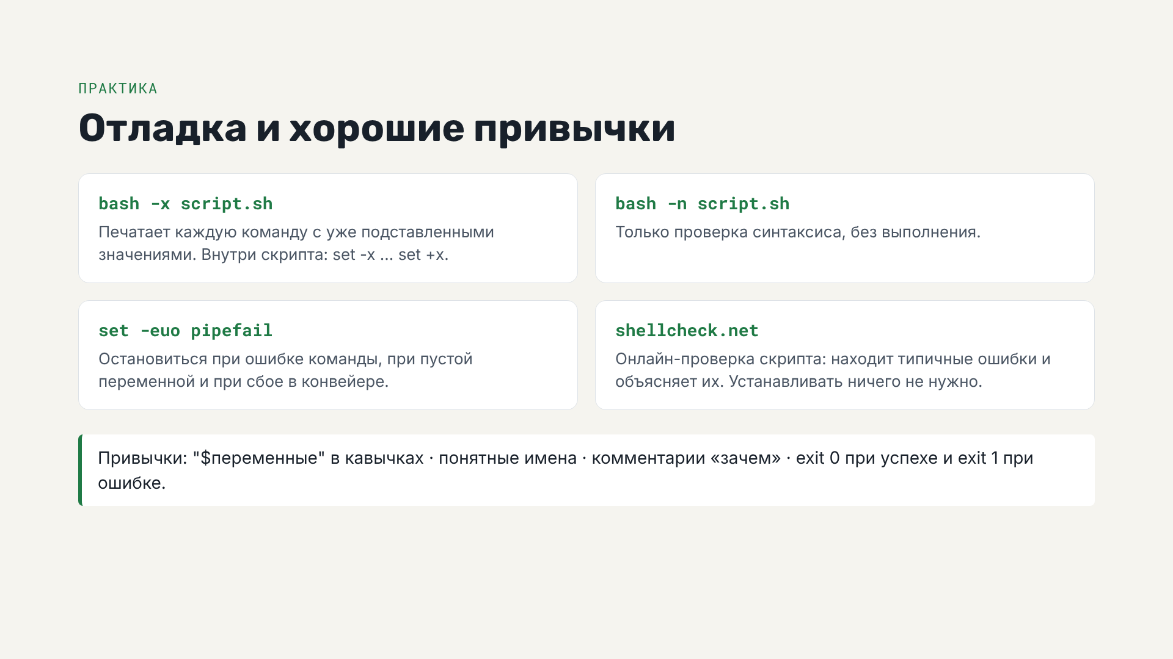
Notes:
bash -x — главный инструмент отладки: видно, какие значения подставились и по какой ветке пошёл скрипт. Покажите его на скрипте с ошибкой в условии. В учебном терминале лабораторной bash -x тоже работает. ShellCheck — бесплатный анализатор, на сайте shellcheck.net достаточно вставить текст скрипта.

Slide 27
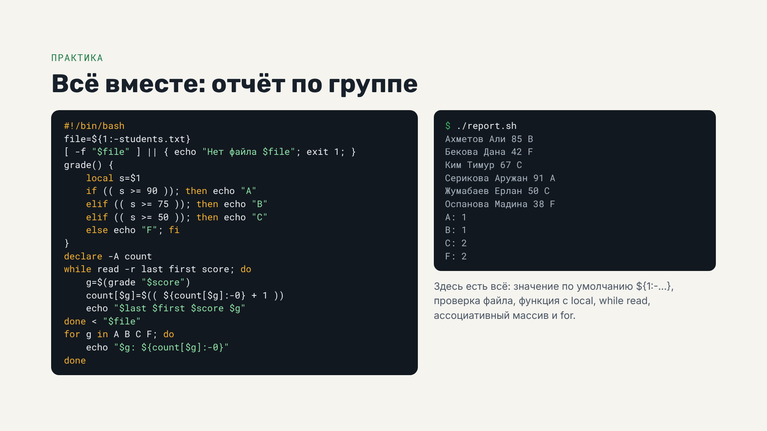
Notes:
Итоговый пример собирает темы урока в один полезный скрипт. Разберите его сверху вниз: аргумент со значением по умолчанию, проверка существования файла с выходом exit 1, функция grade с local, чтение файла циклом while read, подсчёт оценок в ассоциативном массиве и вывод итогов циклом for. Файл students.txt лежит в папке ~/lab10 учебного терминала — пример можно запустить прямо там.

Slide 28
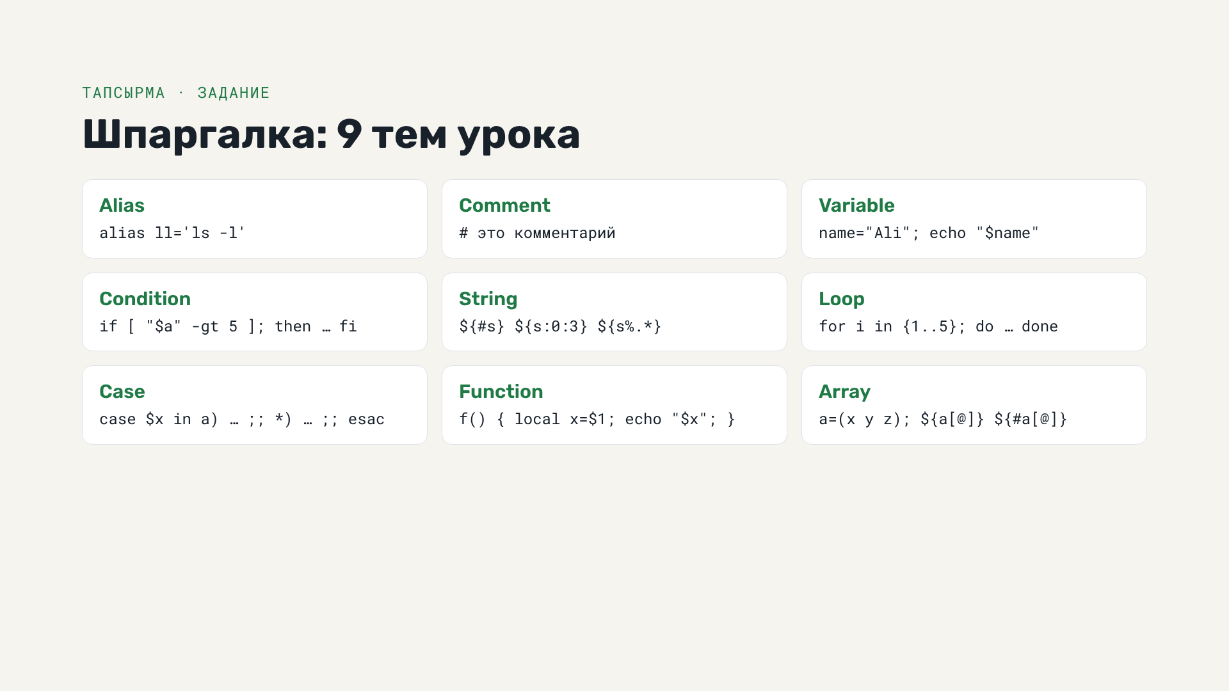
Notes:
Это обновлённый слайд «Тапсырма» из прошлой версии презентации: те же девять тем, но теперь с примером синтаксиса для каждой. Эту же шпаргалку студенты найдут в лабораторной по кнопке «Шпаргалка».

Slide 29
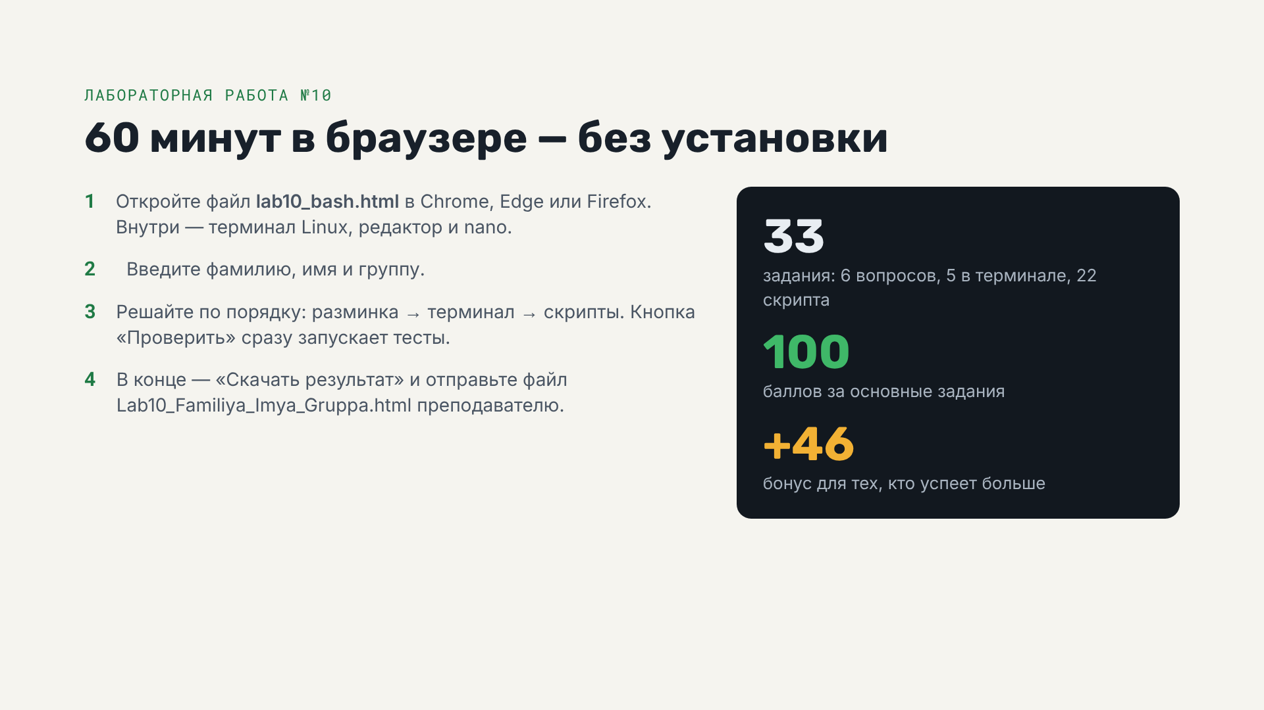
Notes:
Раздайте файл lab10_bash.html (по почте, в Telegram или через Classroom). Он работает офлайн, прогресс сохраняется в браузере — случайное закрытие вкладки не страшно. Для проверки: откройте тот же файл, на стартовом экране нажмите «Режим преподавателя» и перетащите присланные файлы — каждое решение будет заново запущено на тестах, получится таблица с баллами и выгрузкой в Excel.

Slide 30
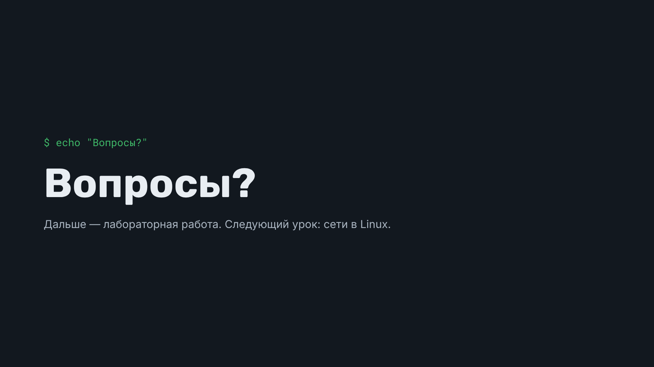
Notes:
Перед лабораторной ещё раз напомните главное: пробелы внутри [ ], отсутствие пробелов вокруг = при присваивании, chmod +x и ./ при запуске. Вопросы по ходу работы удобно собирать по номерам заданий.

